Slide 1
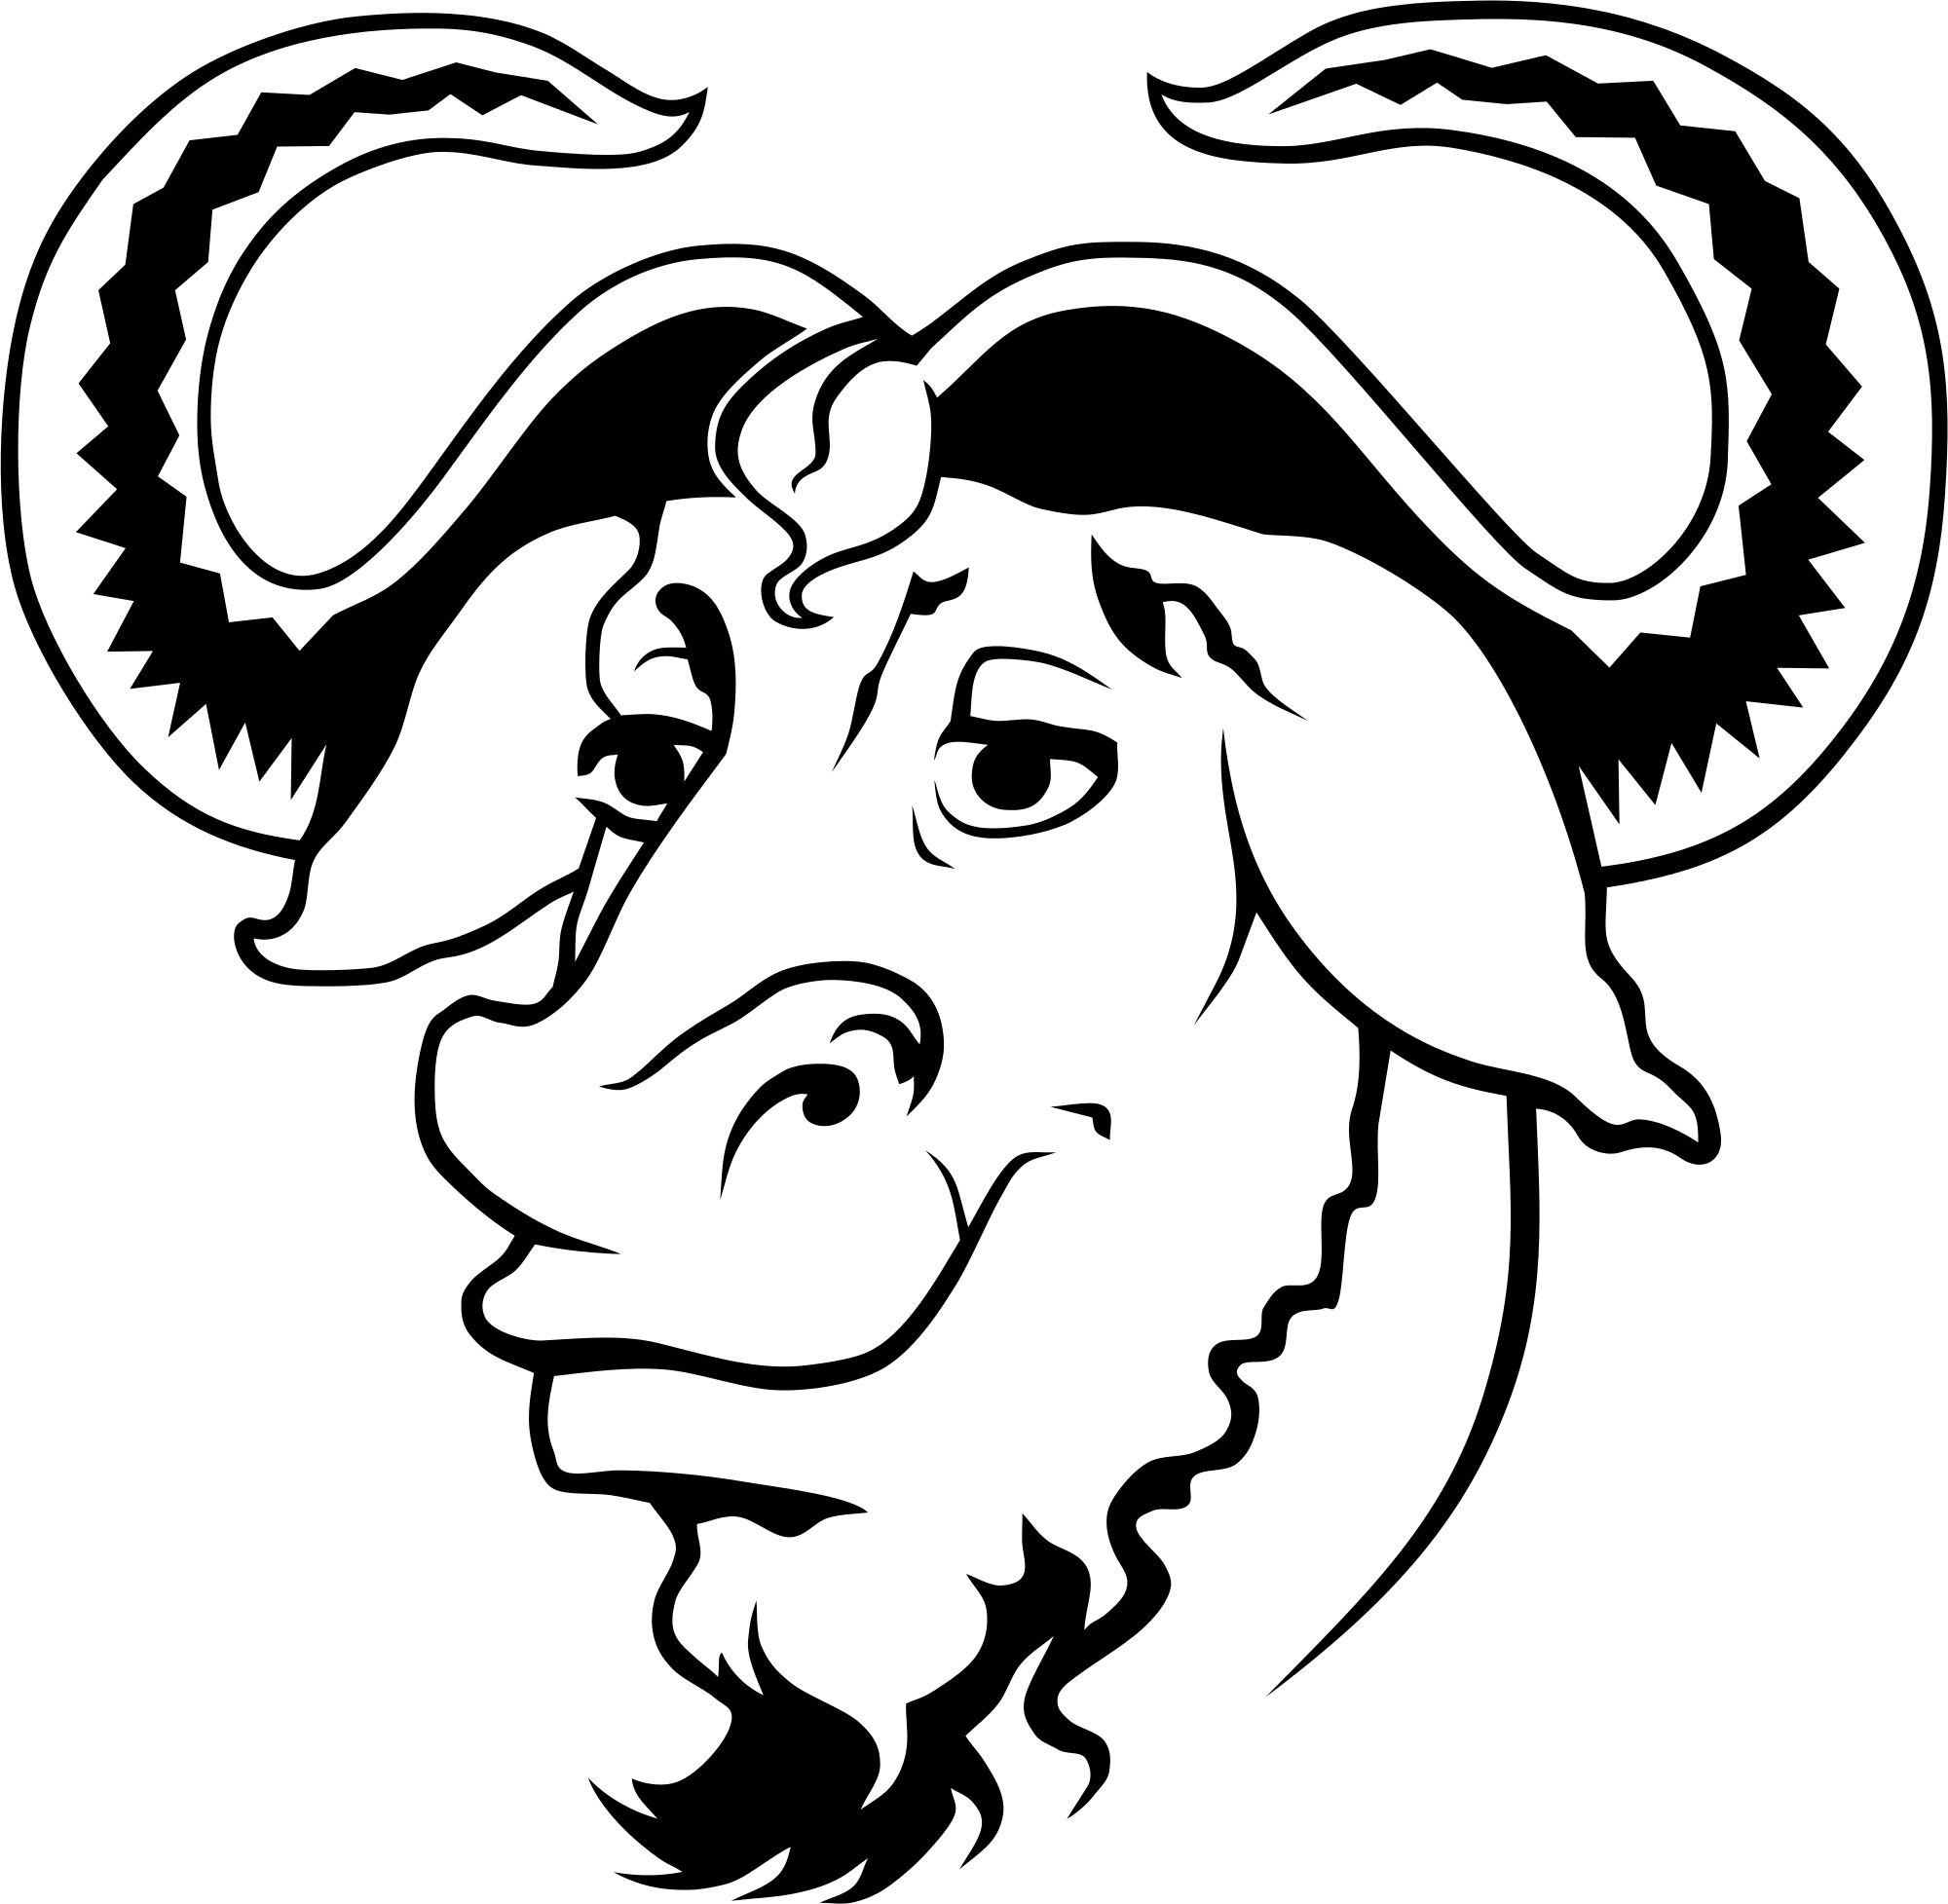
Introducción al Software Libre
Javier Vila

Slide 2


Slide 3
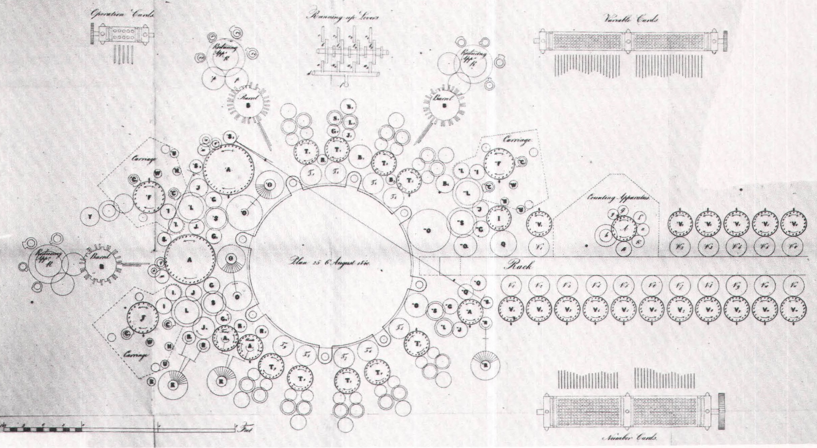
Breve historia

Slide 4
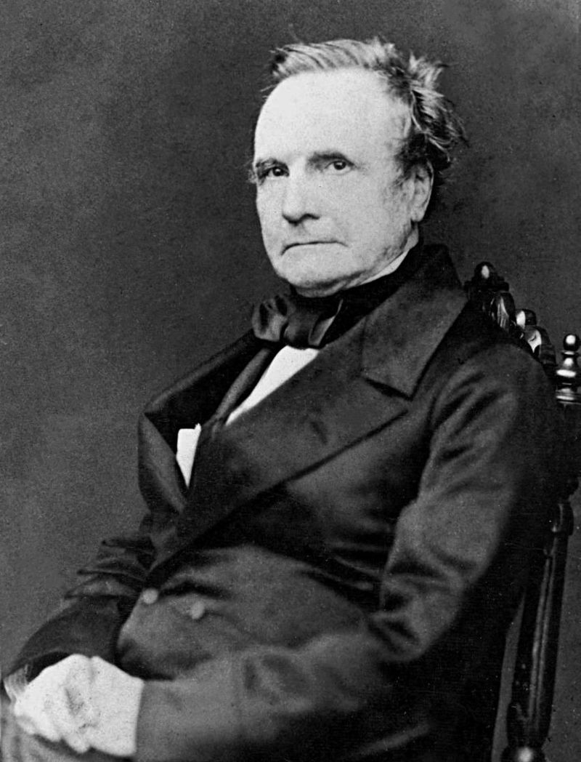
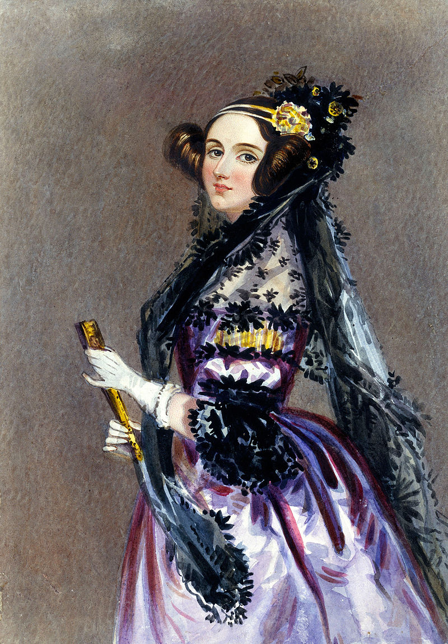
Introducción al Software Libre
Notes:
Charles Babbage es considerado uno de los pioneros en cuanto a computación se refiere. Fue él, comenzando en 1810, quien ideó una máquina que, mecánicamente, podría realizar operaciones matemáticas. El diseño original contemplaba hasta 8 dígitosdecimales, posteriormente ampliados a 20.
Implementó también una memoria para guardar números y control secuencial.
Por otro lado, Ada Lovelace, hija del reconocido escritor Lord Byron, es considerada la primera programadora. Aunque nunca vio funcionar su trabajo, muchas de sus predicciones y esfuerzos siguen vigentes a día de hoy.

Slide 5
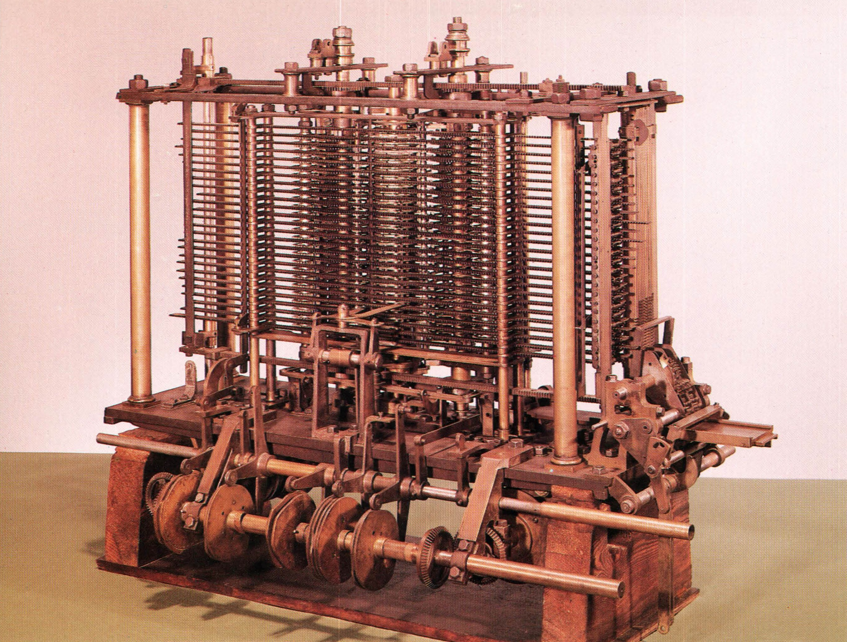
Introducción al Software Libre
Notes:
Podemos considerar al Motor Analítico de Babbage como el primer ordenador programable, y a los algoritmos de Ada como el primer software de la historia.

Slide 6
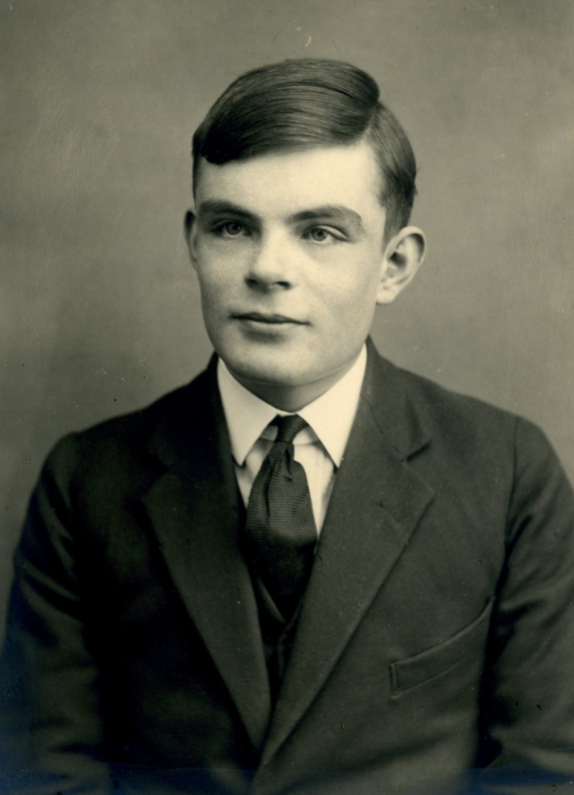
Introducción al Software Libre
Notes:
Por otra parte, Alan Turing, en 1936, gracias a su invención de la Máquina de Turing, asentó las bases de la computación moderna, las cuales nos llegan hasta hoy.
Por ejemplo, el concepto de los programas almacenados parte de él. Antes, los ordenadores tenían que ser recableados para poder ejecutar tareas diferentes

Slide 7
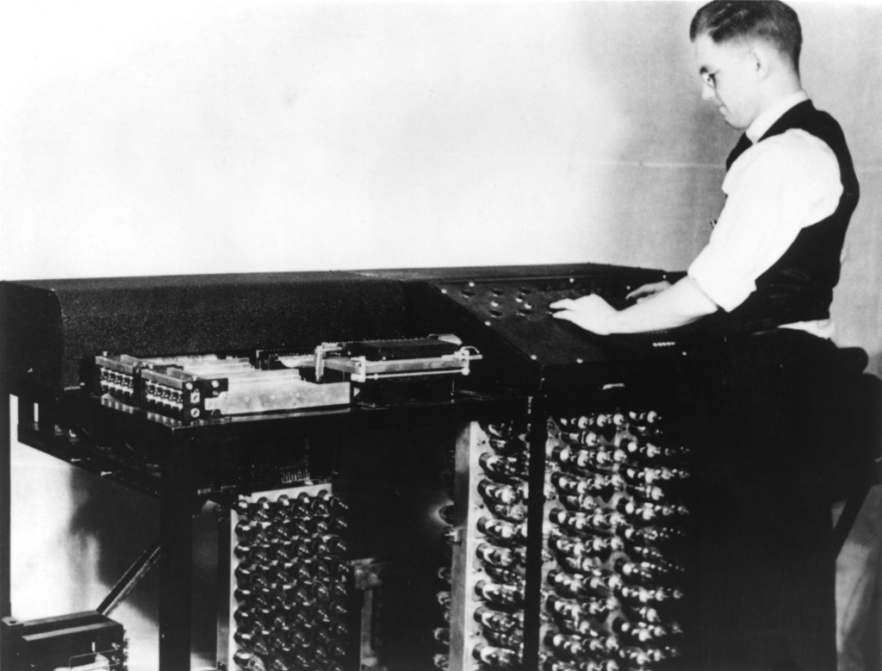
Introducción al Software Libre
Notes:
Por ejemplo, el Atanasoff Berry, o ABC, creado en 1942, fue el primer ordenador electrónico pero requería ser recableado para ser reprogramado.

Slide 8
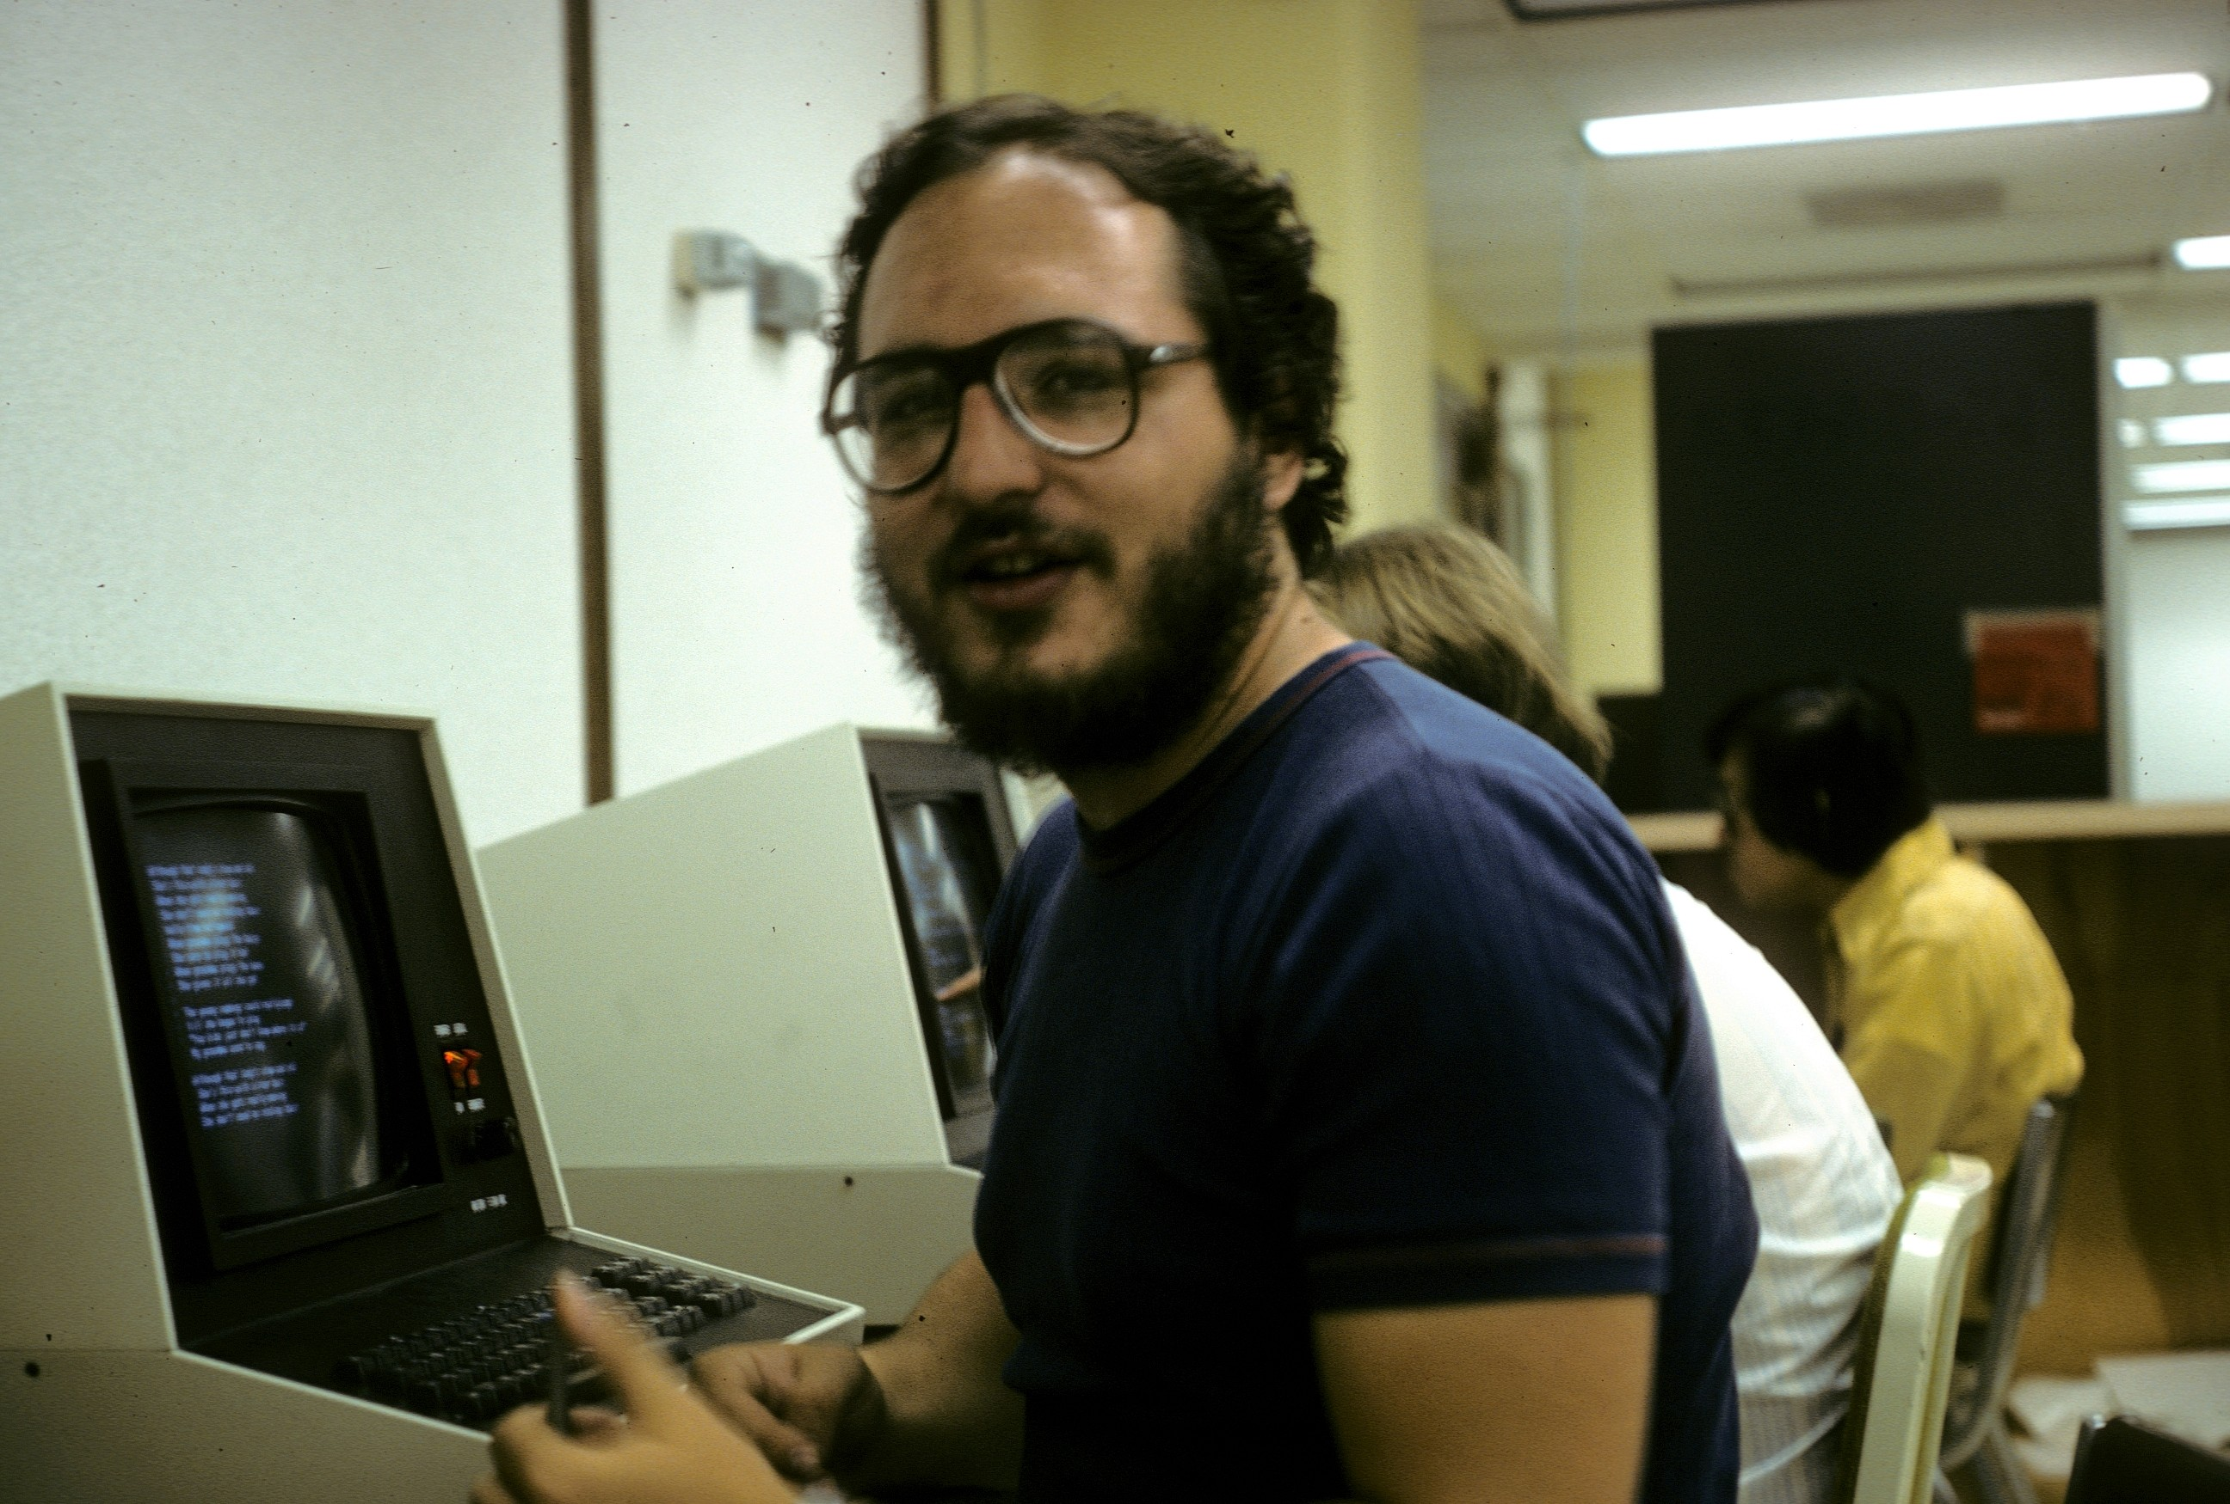
El problema del software
Notes:
En los años 50 y 60, casi todo el software producido se solía distribuir con su código, bajo los principios de apertura y cooperación.
Así, ya que los programas solían hacerse para una plataforma muy específica, el poseer el código permitía a cualquiera adaptar ese programa para funcionar en su plataforma.
En estos años, el no distribuir el código causaba cierta inquietud, ya que se temía que el programa pudiera tener backdoors que permitieran al creador del programa atacar el sistema.
Fue en estos años cuando comenzó a surgir la cultura hacker, grupos de gente que compartían conocimiento y código entre ellos, para el beneficio de todos

Slide 9
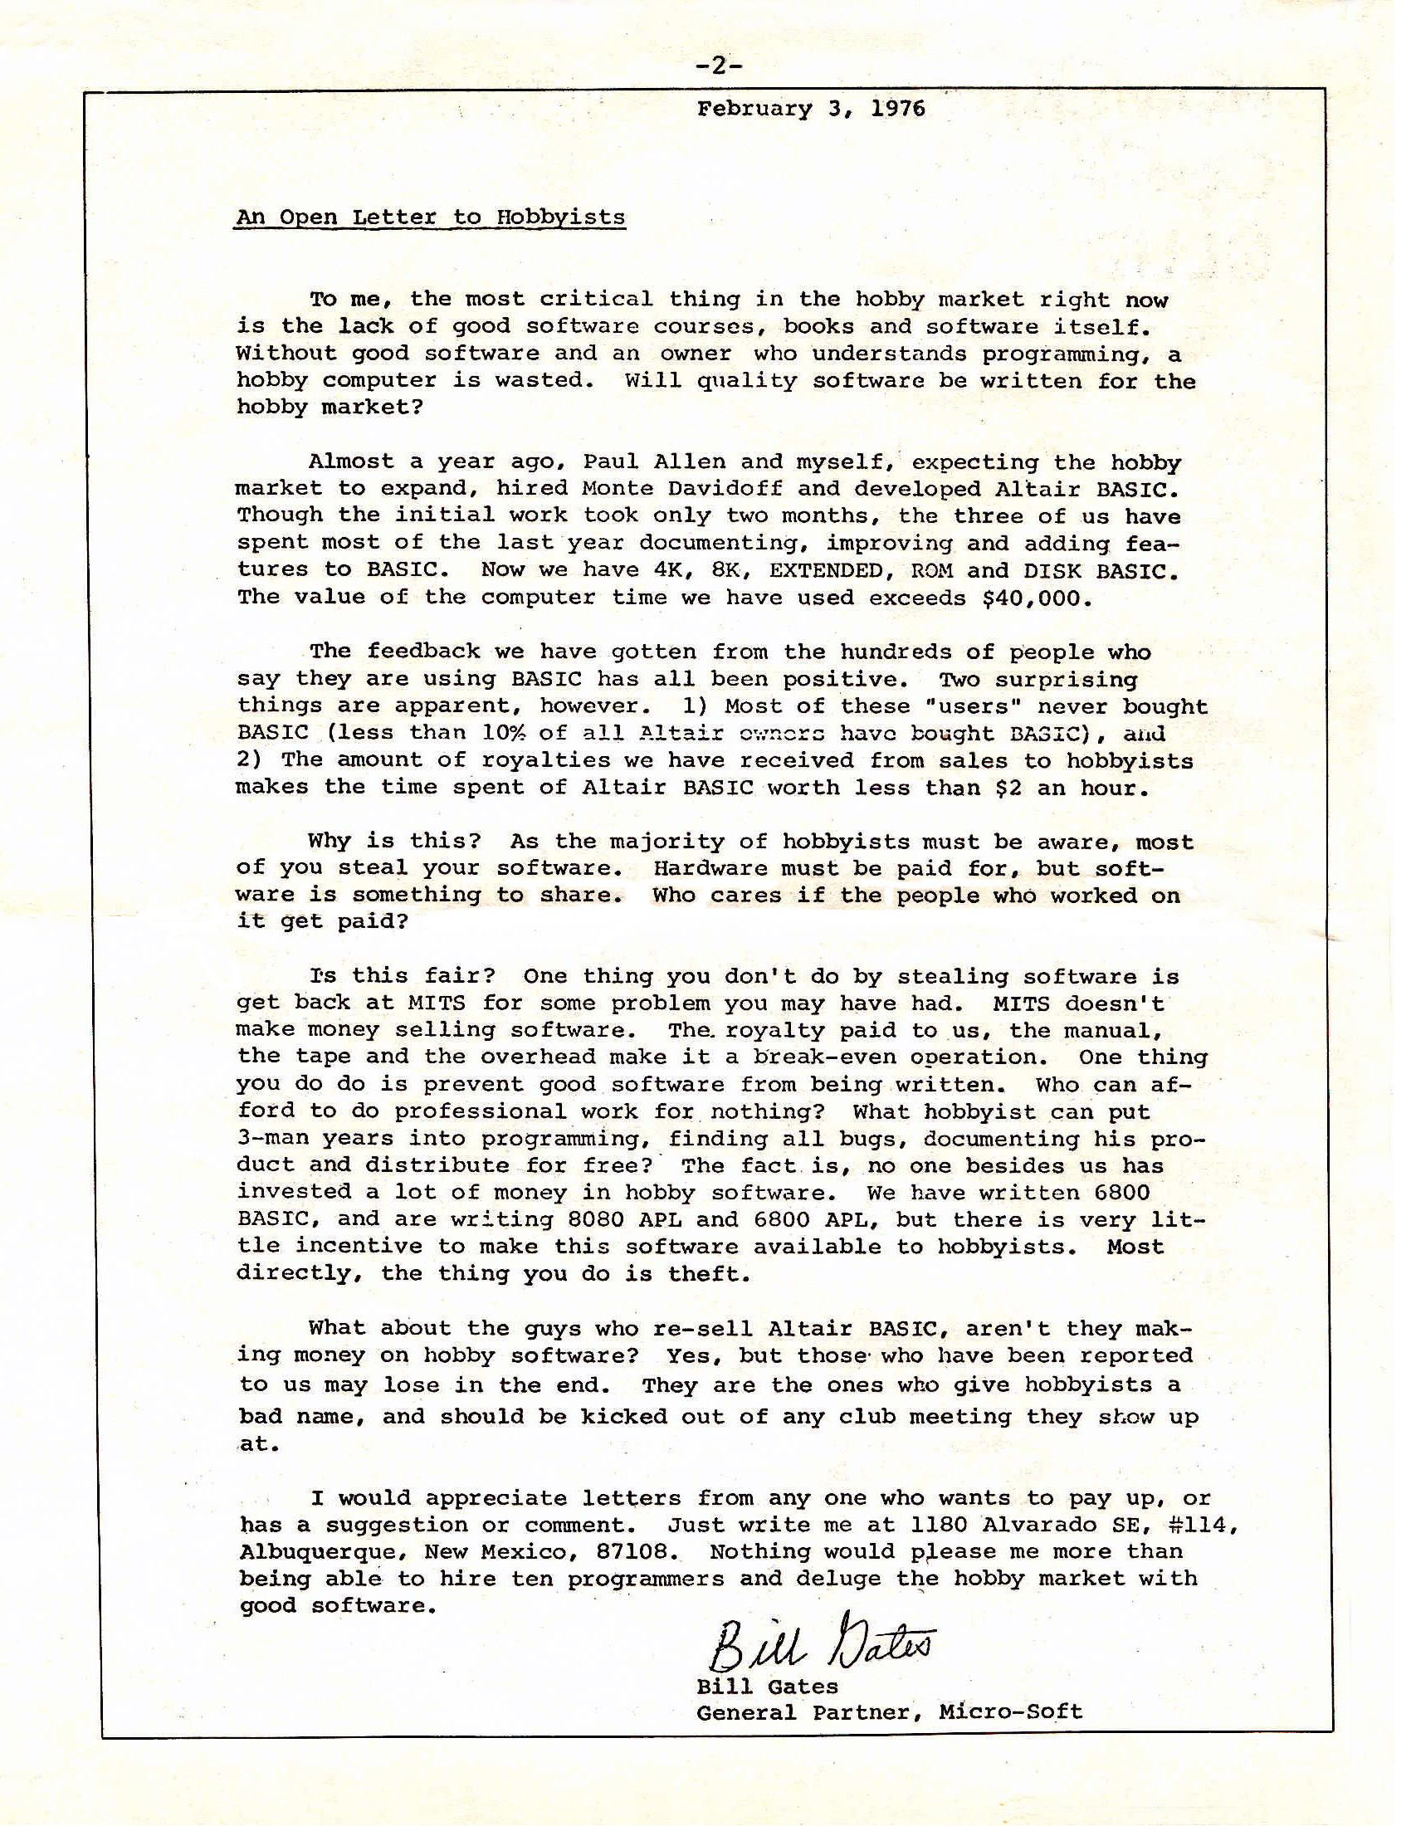
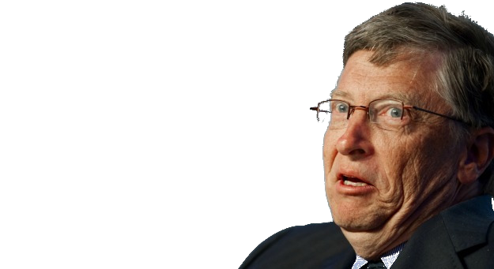
Introducción al Software Libre
Notes:
En estos años, lo prioritario era el hardware, los programas eran una mera herramienta para conseguir resultados. A finales de la década de los 60, esto comenzó a cambiar. Al comprar algunas máquinas, estas incluían ya software preparado para funcionar en ellas, pero con licencias restrictivas, que prohibían su redistribución. Además, tampoco se podía acceder al código. El intentar hacerlo podía (y aún hoy en día puede) acarrear denuncias por parte de los desarrolladores y violaciones de copyright .
Por ejemplo, Bill Gates en 1976 escribió su “Carta abierta a los aficionados”, criticándolos por no comprar el código de BASIC.

Slide 10
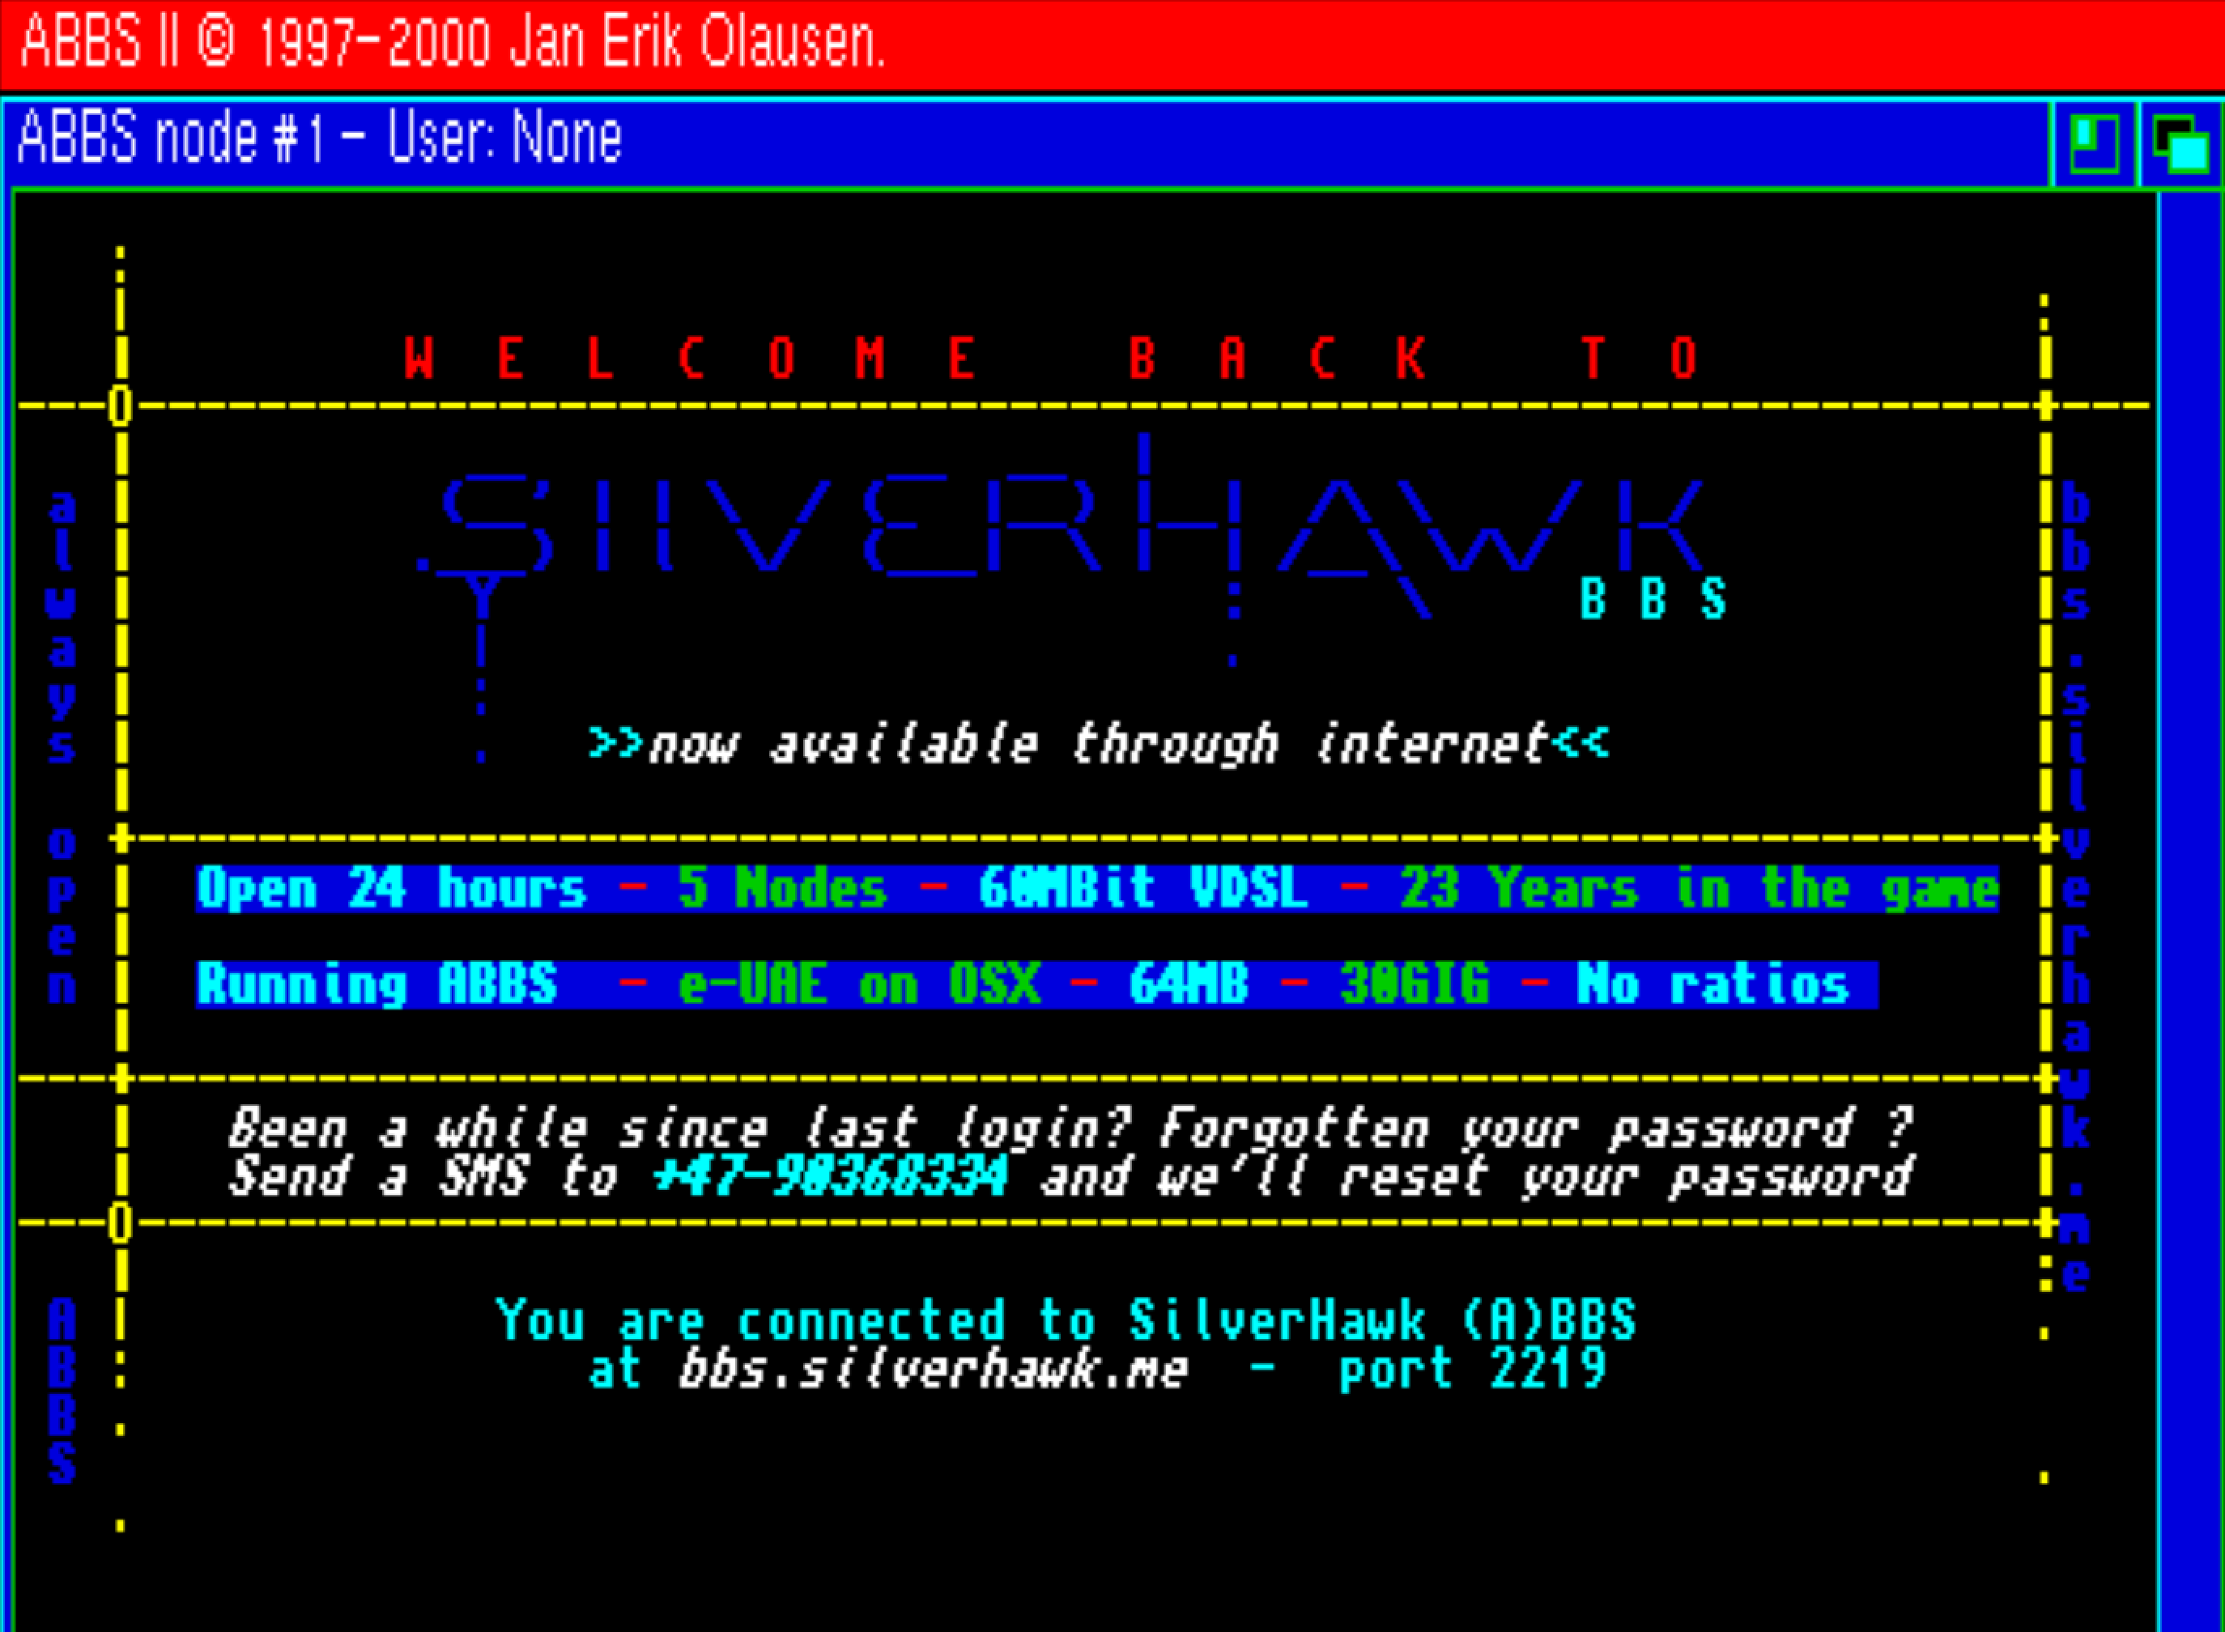
Introducción al Software Libre
Notes:
Pero aún así, mucha gente aún quería compartir su código con otra gente para mejorar el programa, o simplemente beneficio común.
Esto ocurrió sobre todo en los 80, a través de redes BBS.
La situación a medida que pasaban los años iba a peor, siendo las licencias de software cada vez más restrictivas y caras.

Slide 11
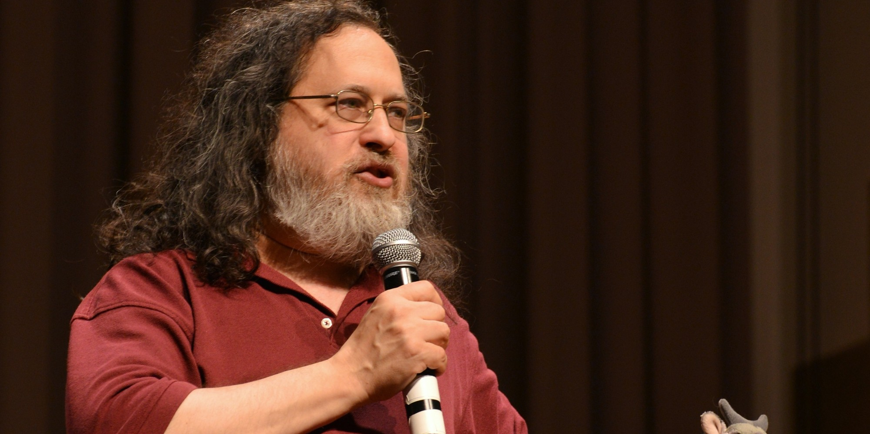
Richard Stallman
Notes:
Todo este problema nos lleva a Richard Stallman.
Richard Stallman, o RMS, es el creador de la idea que hoy en día conocemos como Software libre, el proyecto GNU y la fundación de software libre
Stallman sufrió de lleno en los 70s y 80s el problema de la cada vez menor libertad del software. Según él, todos deberían tener acceso al código para poder estudiarlo y modificarlo.
Una pequeña anécdota se remonta a cuando Stallman estaba en el laboratorio de inteligencia artificial del MIT. Tras recibir una impresora nueva, él y unos compañeros trataron de acceder al código de la misma, pero les fue denegado. La que tenían antes había sido modificada por Stallman para avisar cuando la impresión había terminado, y también de posibles atasques de papel. Al no tener acceso al código de la nueva, no se pudo modificar, haciendo mucho más torpe el trabajo, ya que la impresora se hallaba en otra planta.

Slide 12
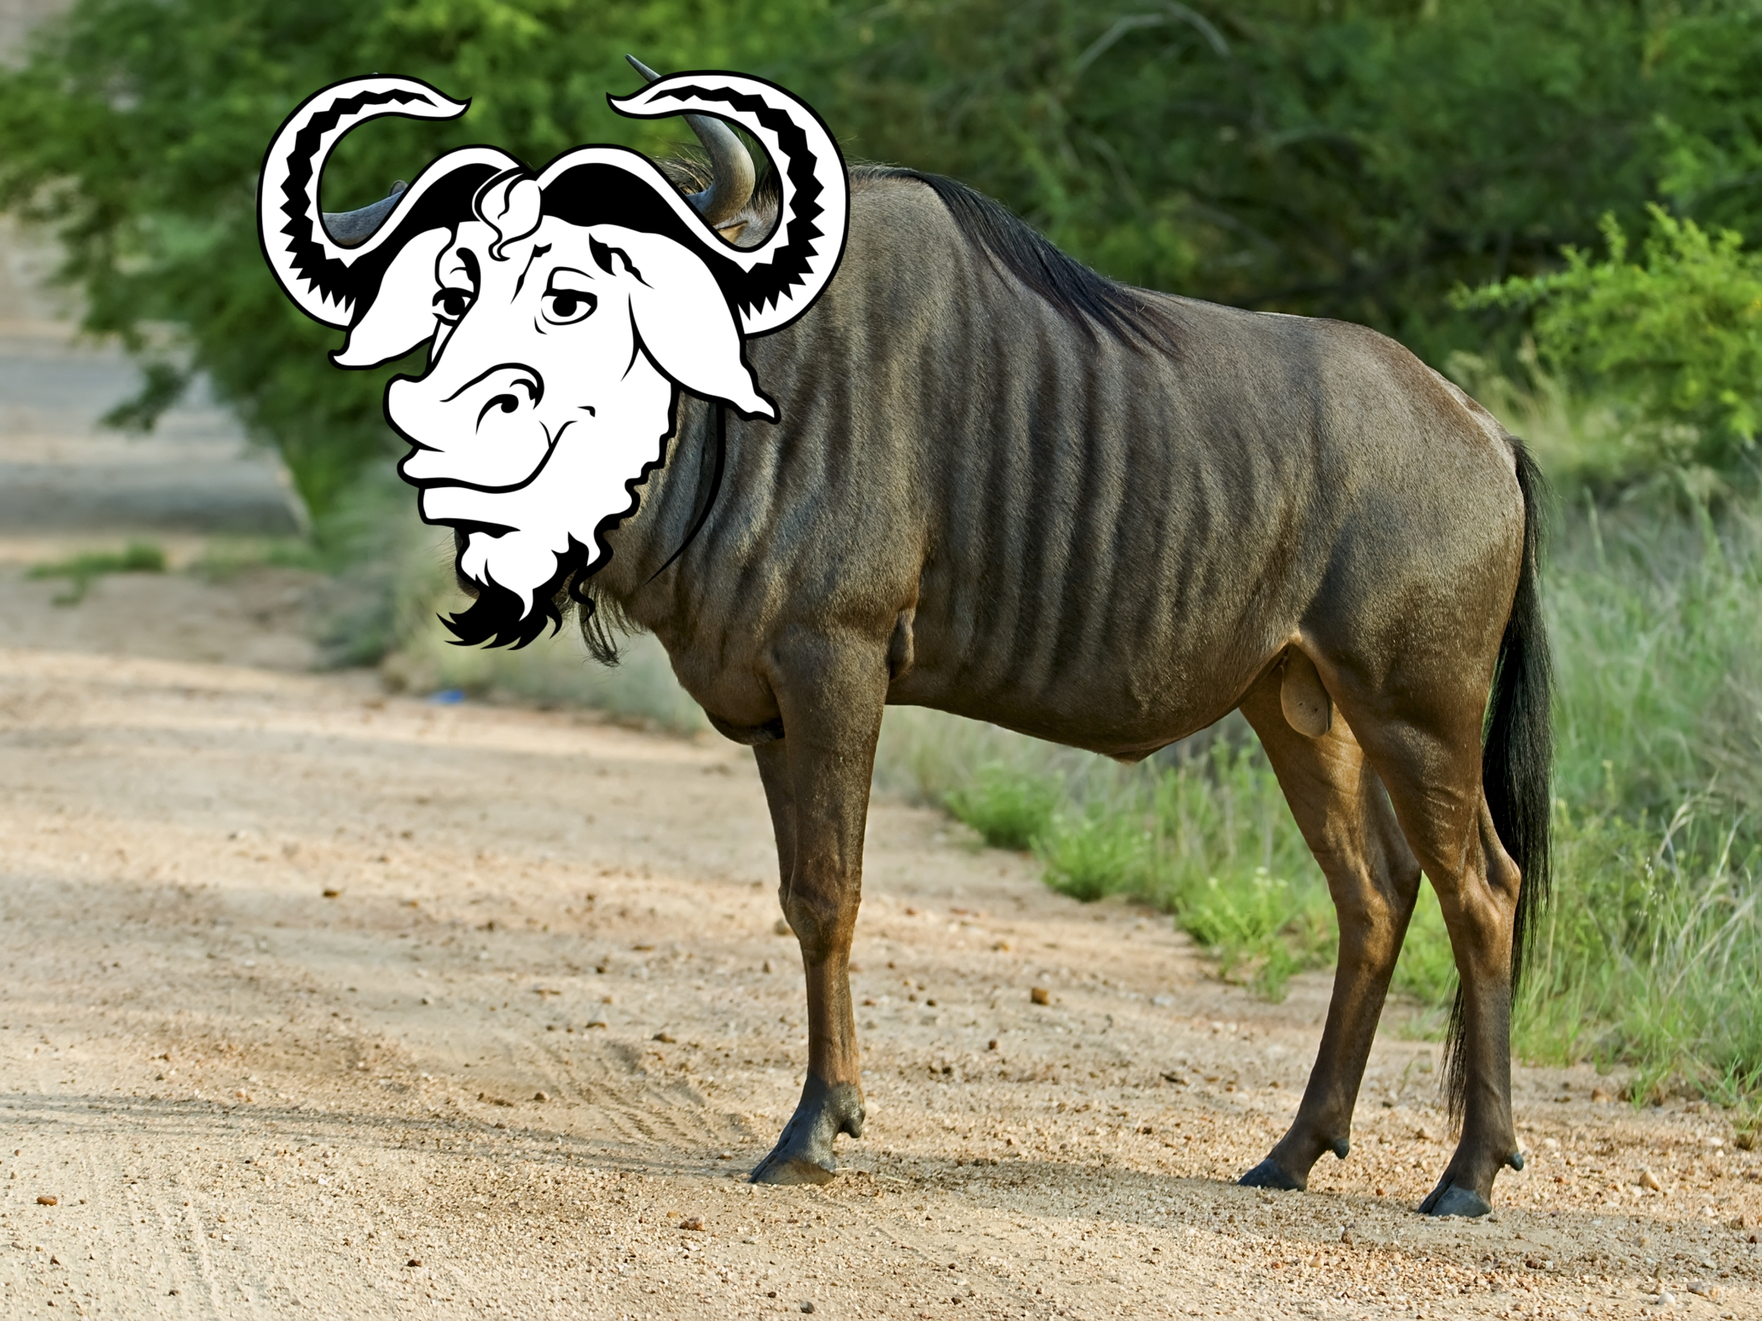
Introducción al Software Libre
Notes:
Stallman comenzó el proyecto GNU, con el que pretendía crear un sistema operativo completamente libre, y que cualquiera pudiera estudiar, modificar y redistribuir.
GNU en sí surgió como alternativa a Unix, sistema operativo cerrado surgido en los 70. Esto se refleja en el acrónimo recursivo GNU, GNU is not Unix

Slide 13

Introducción al Software Libre
Notes:
Stallman también creó, en Octubre del 85, la fundación que hoy en día sigue siendo uno de los pilares fundamentales del software libre, la fundación de software libre.
Sin ánimo de lucro, pretende dinamizar y expandir el uso de software libre en todos los ámbitos.
Ya se ha mencionado el software libre varias veces pero, qué es el software libre entonces? Stallman nos lo explicará brevemente en este vídeo

Slide 15
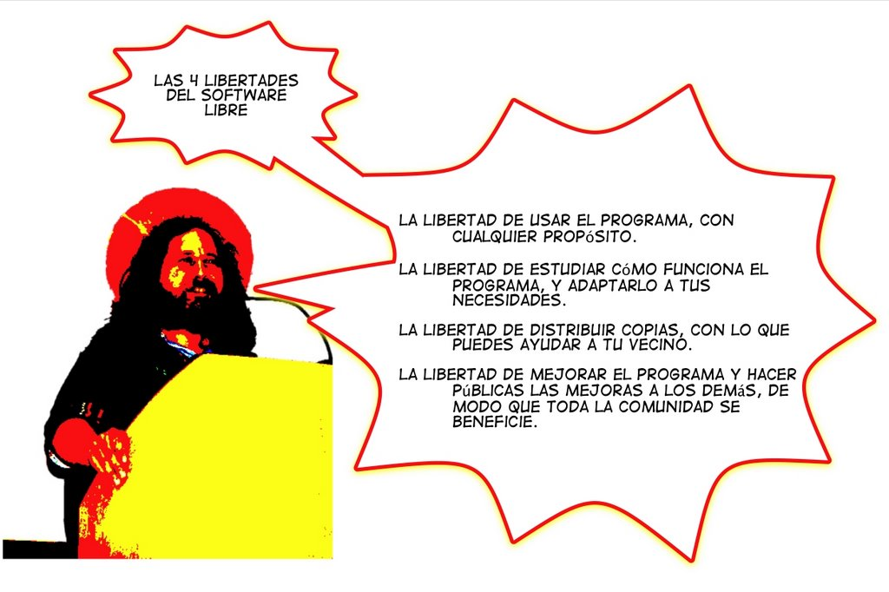
Introducción al Software Libre
Notes:
Los programas que respeten estas 4 libertades podrán ser considerados software libre.
Hay que clarificar que software libre no tiene que ver con su precio.
Libre como en libertad de expresión, no como en cerveza gratis.

Slide 16
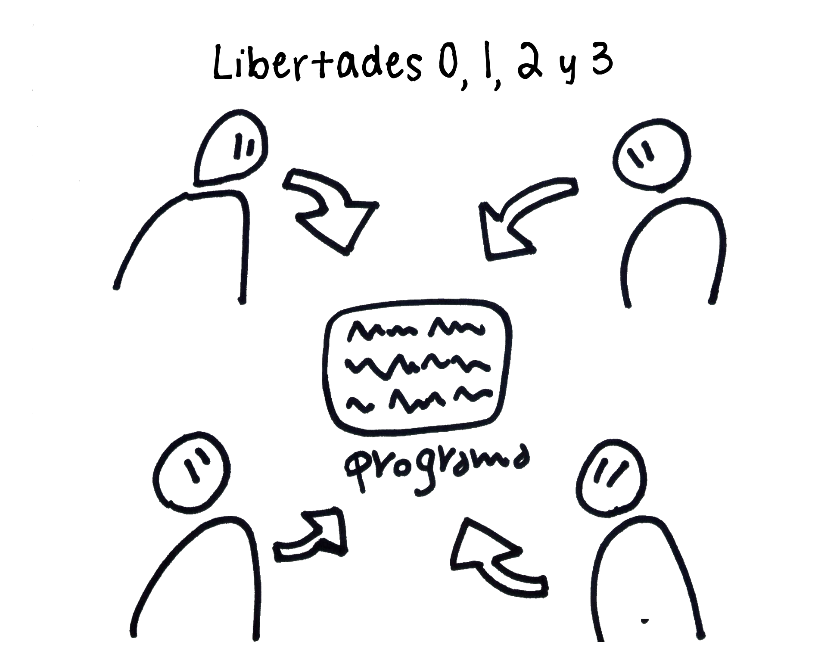

Slide 17
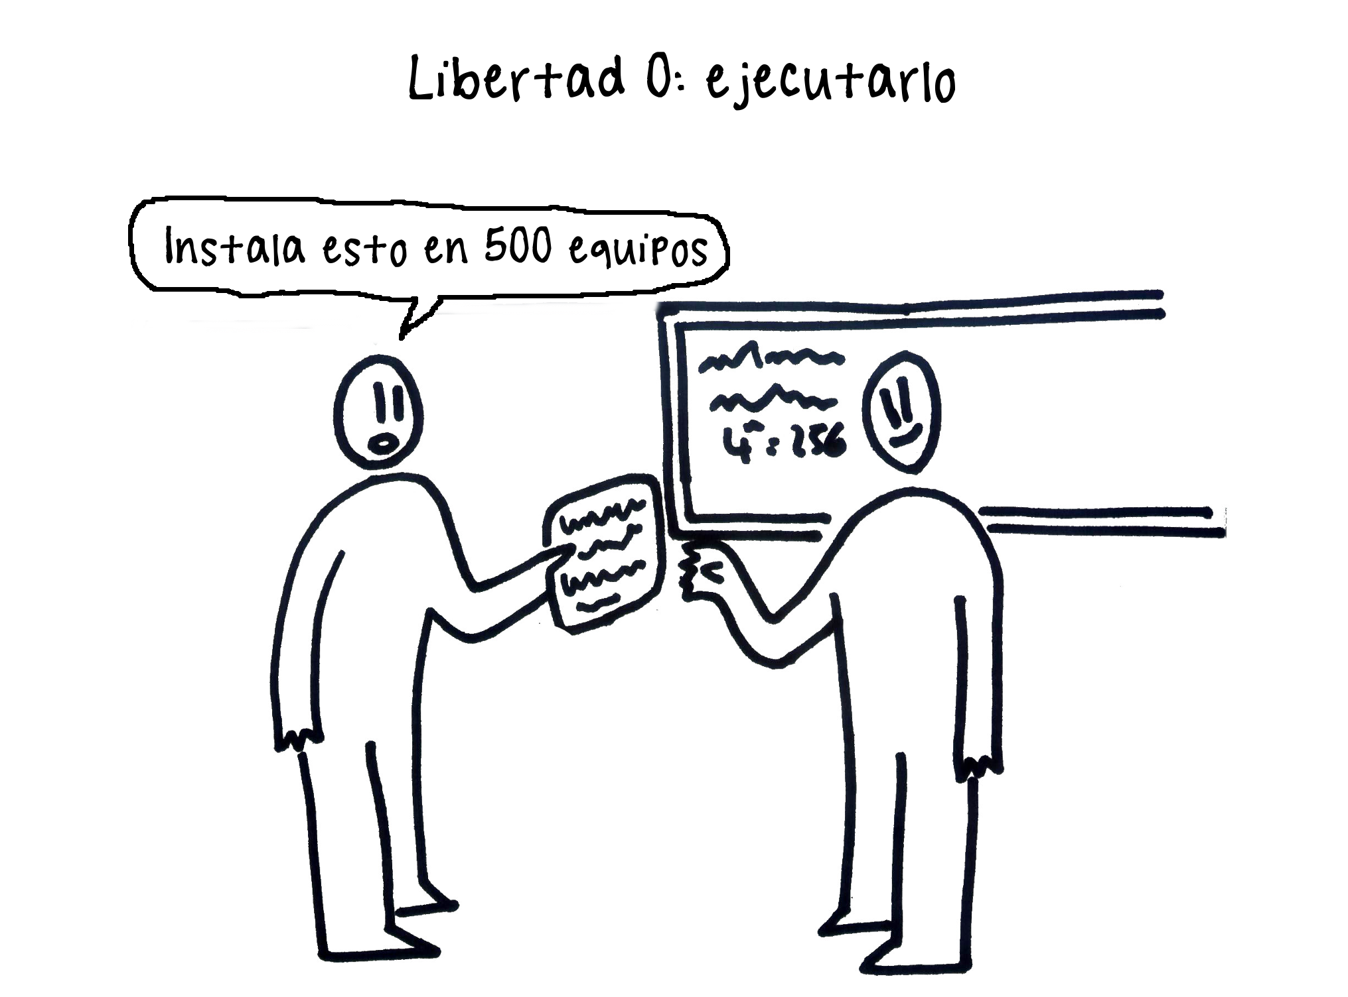

Slide 18
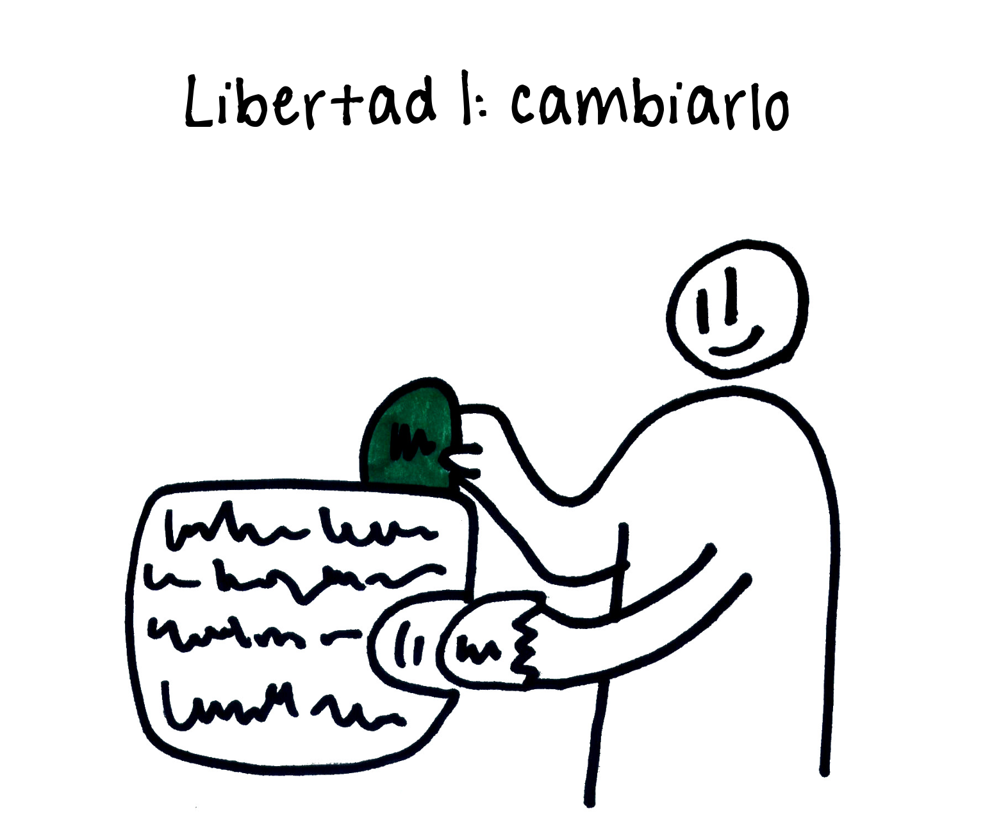

Slide 19
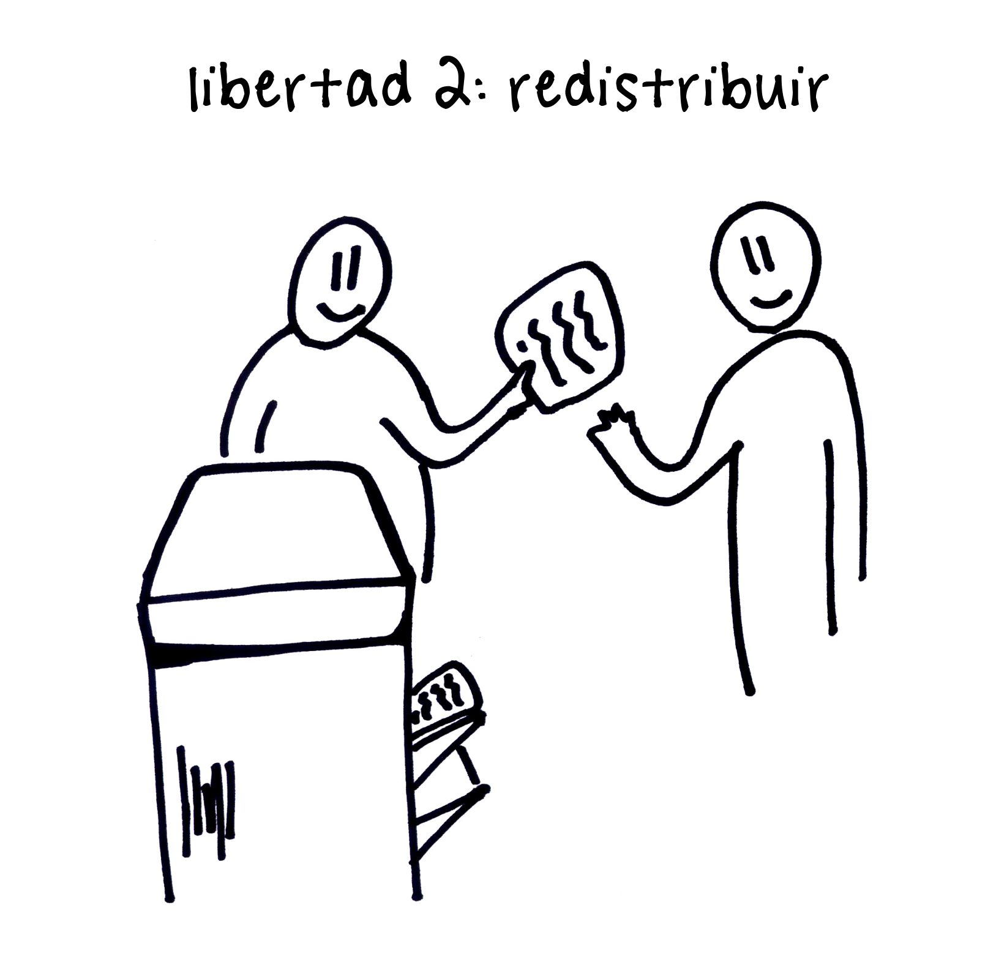

Slide 20
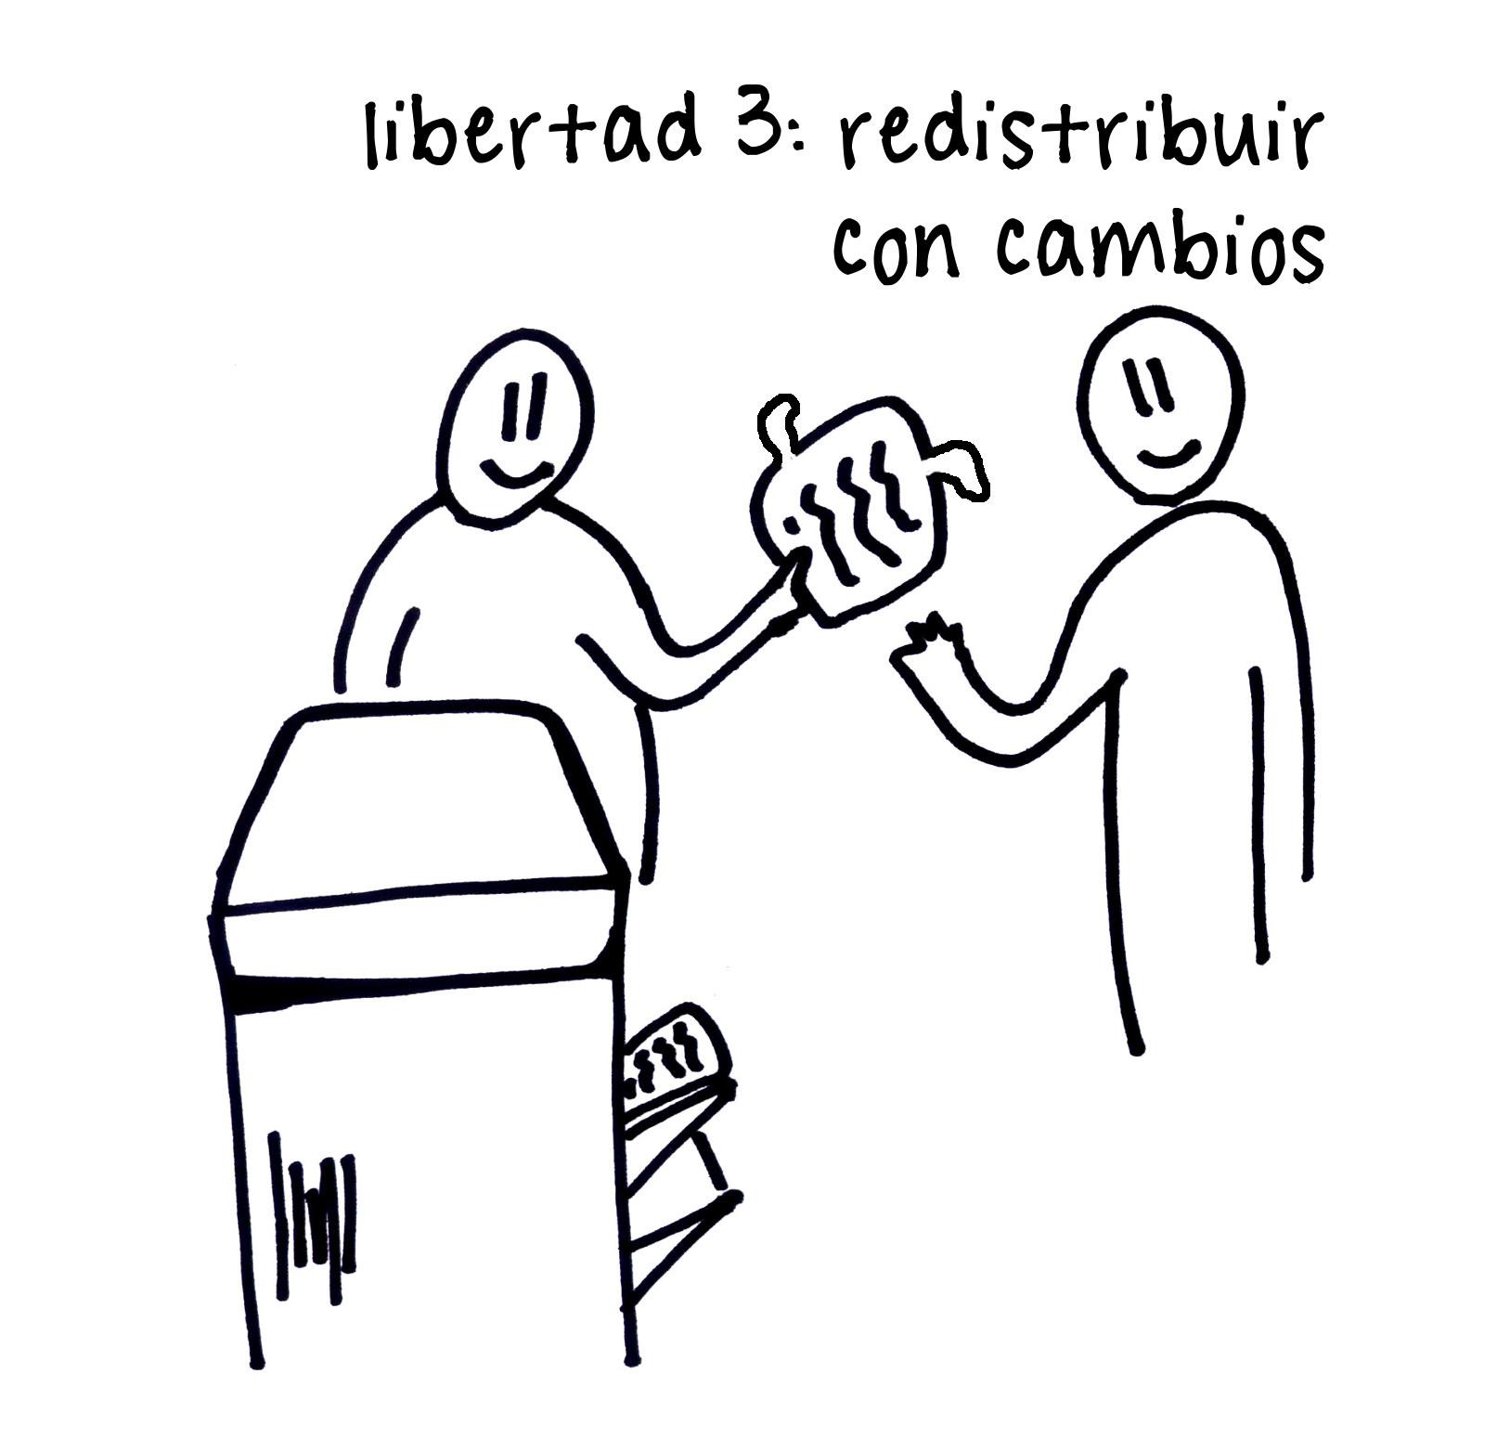

Slide 21
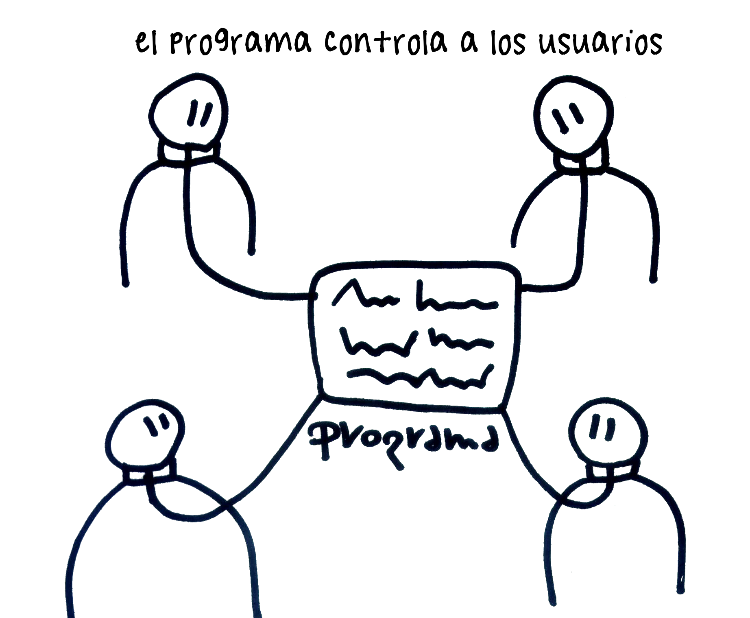

Slide 22
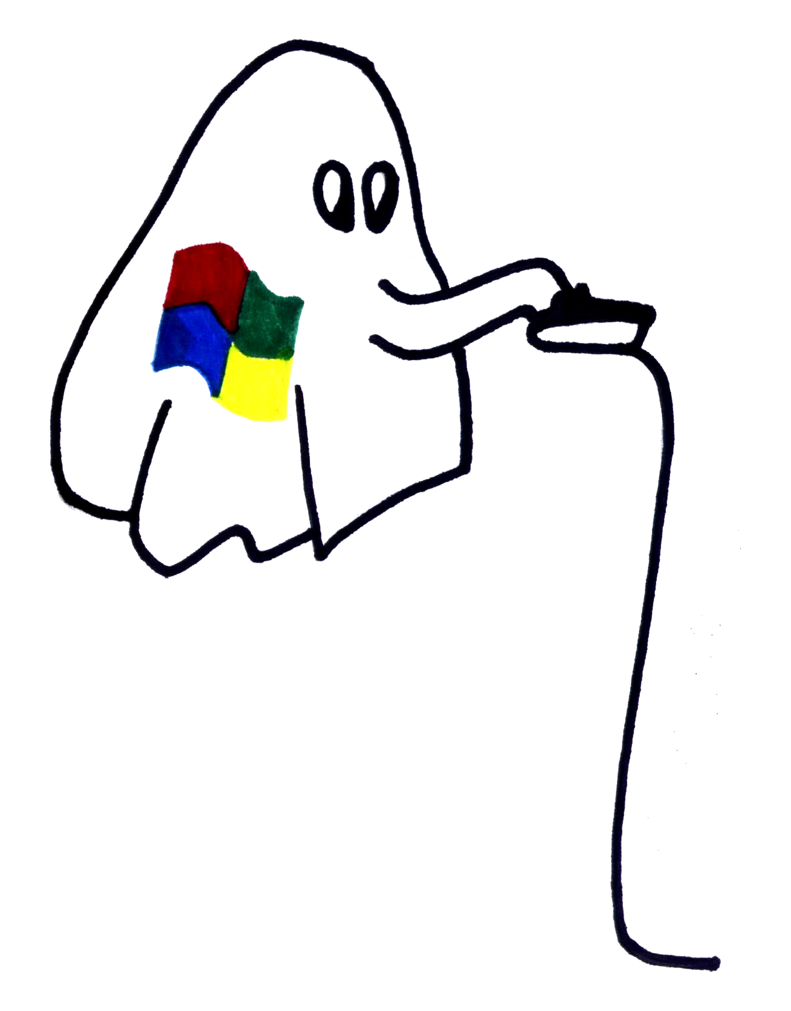
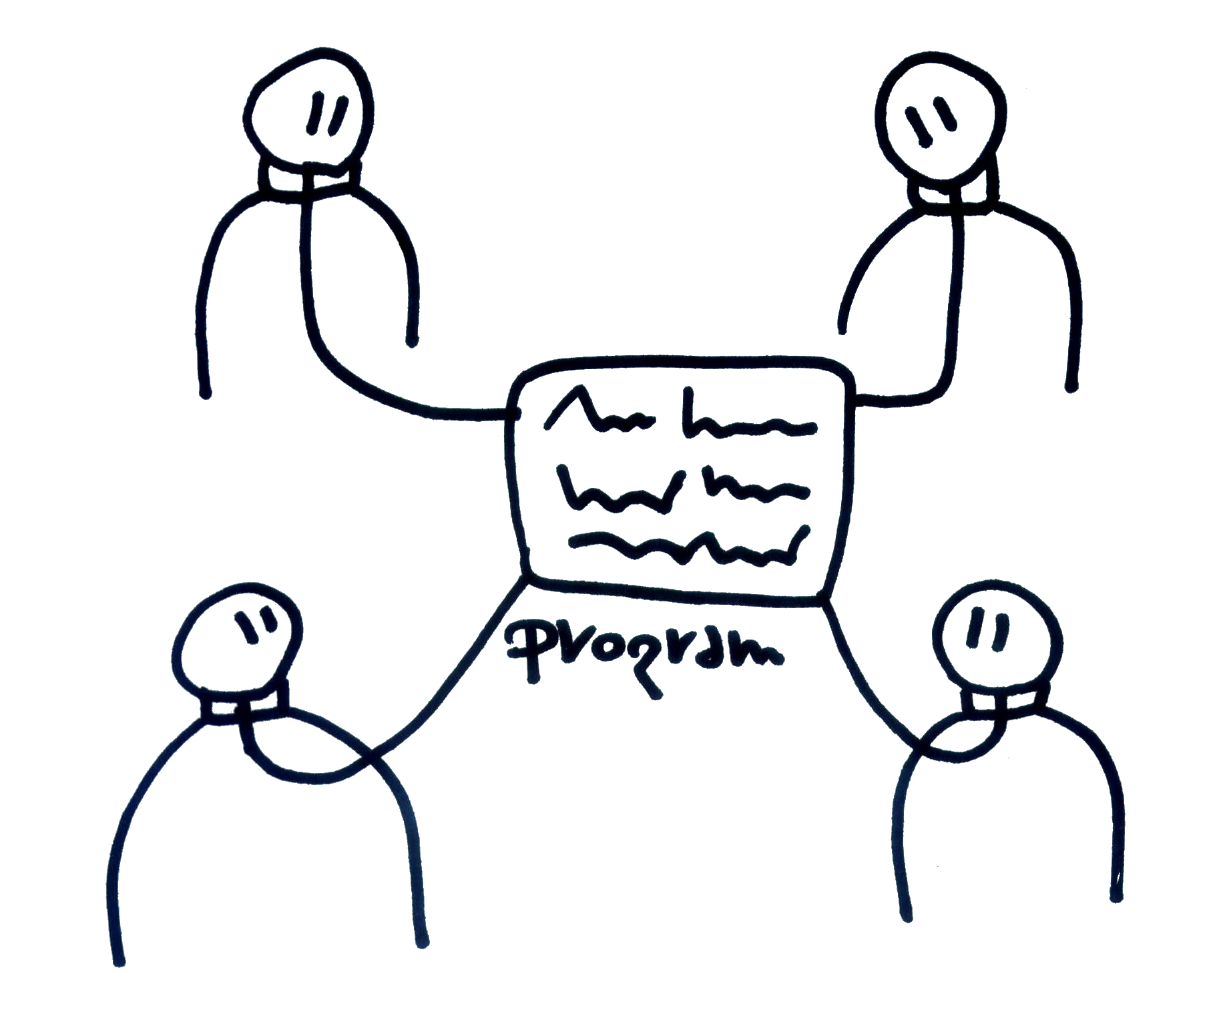

Slide 23
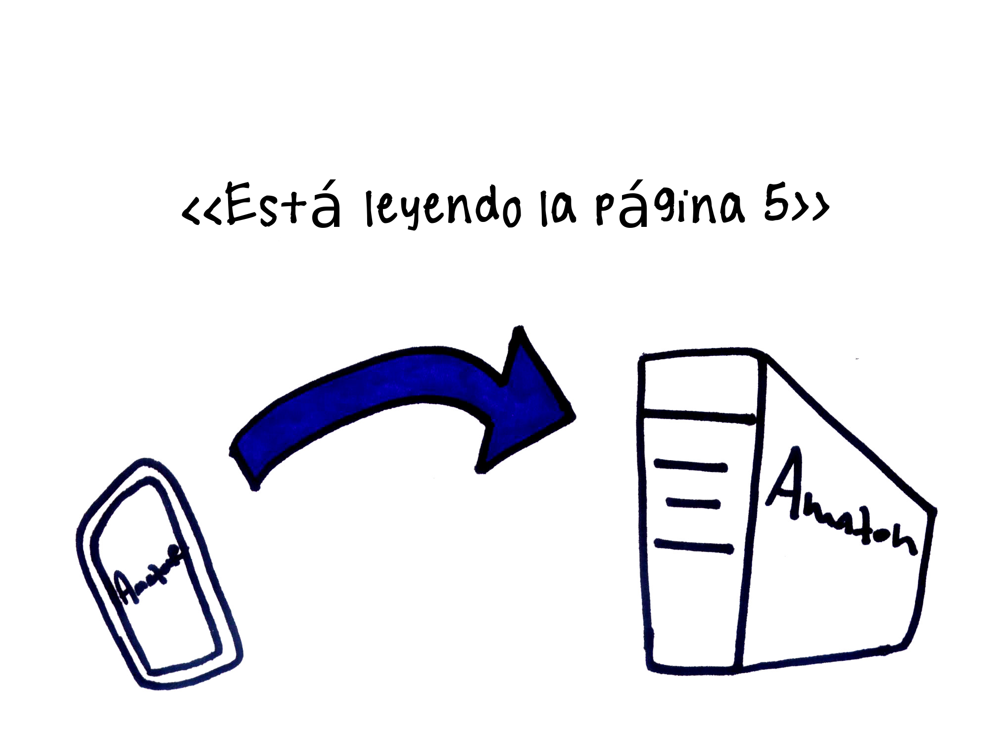

Slide 24
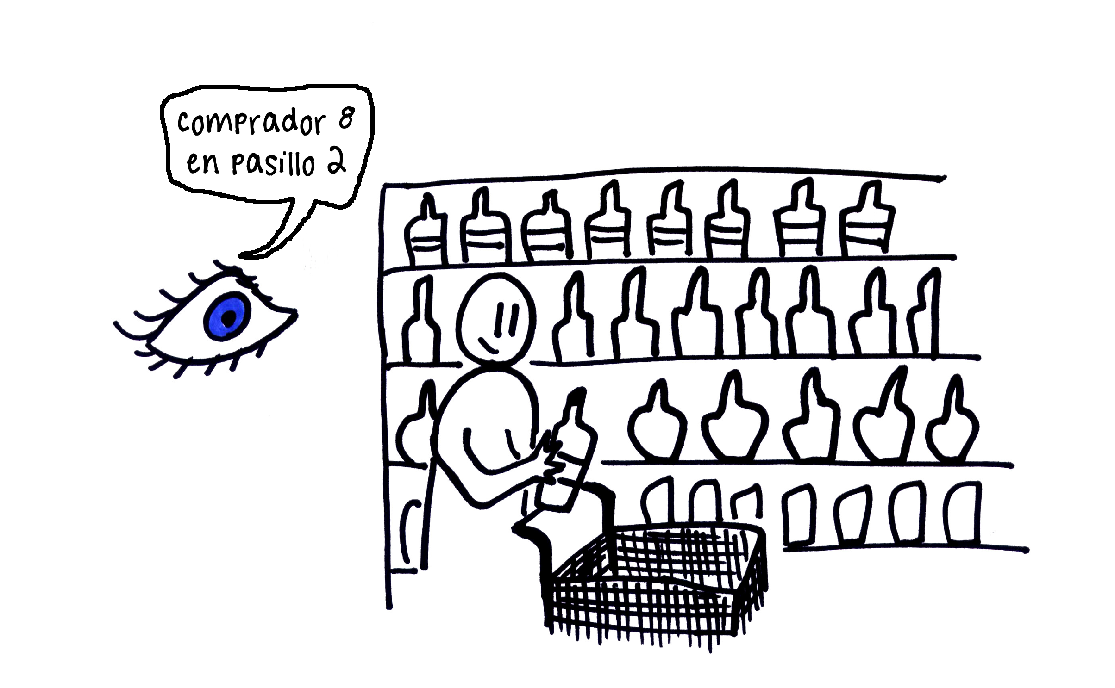

Slide 25
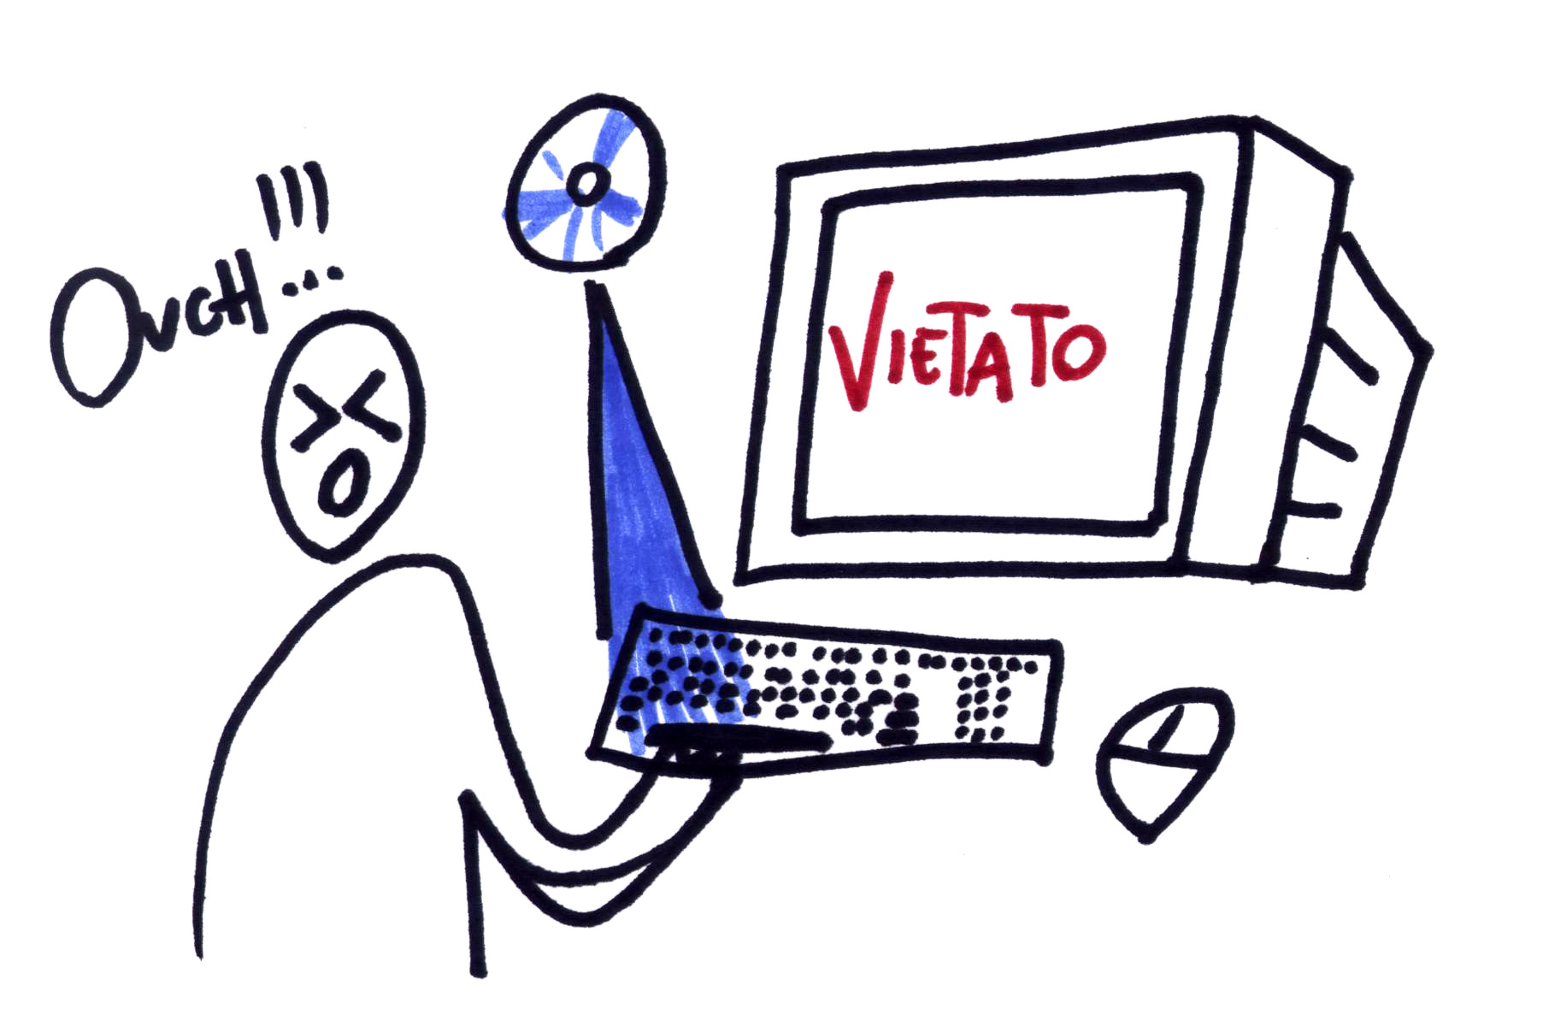

Slide 26
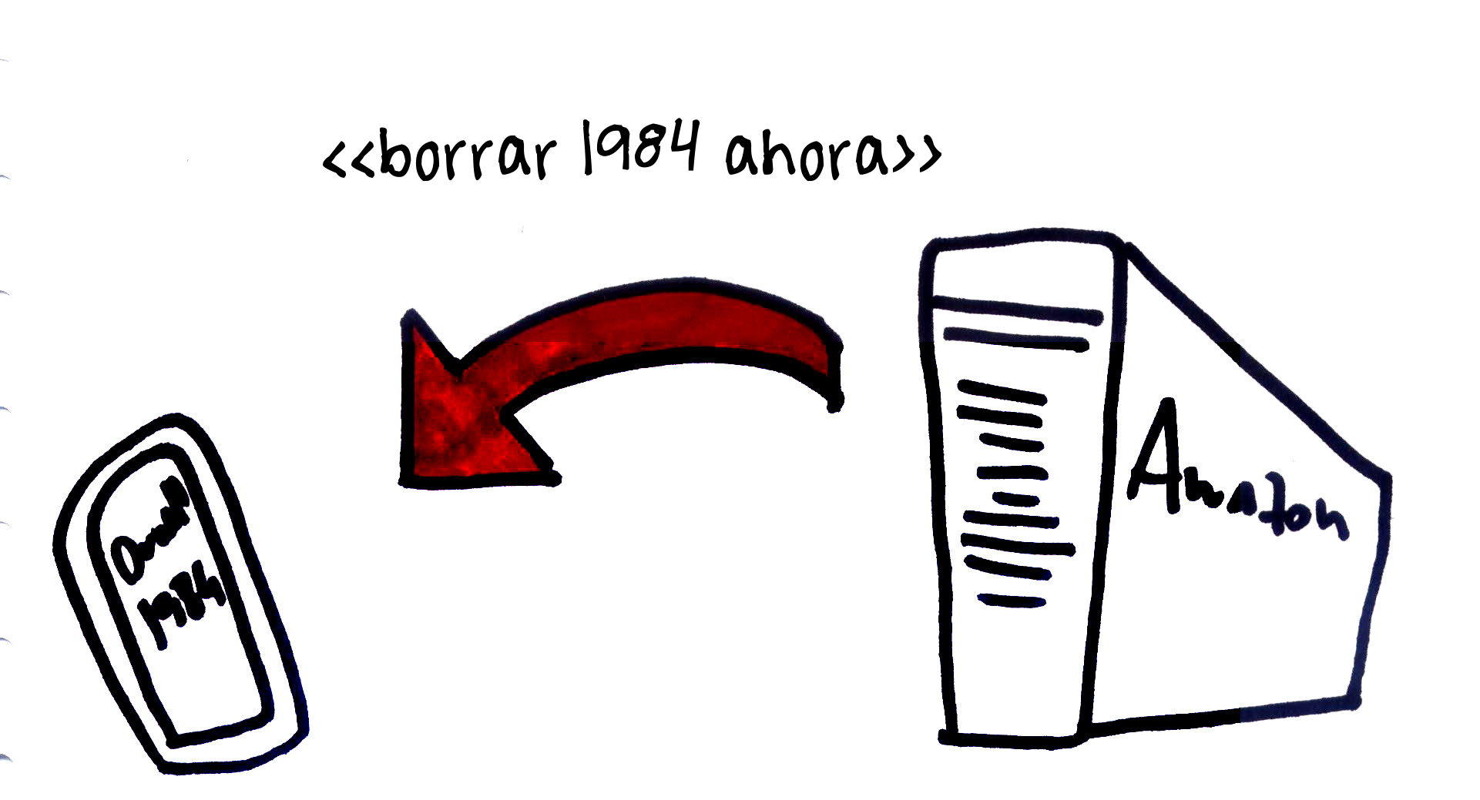

Slide 27
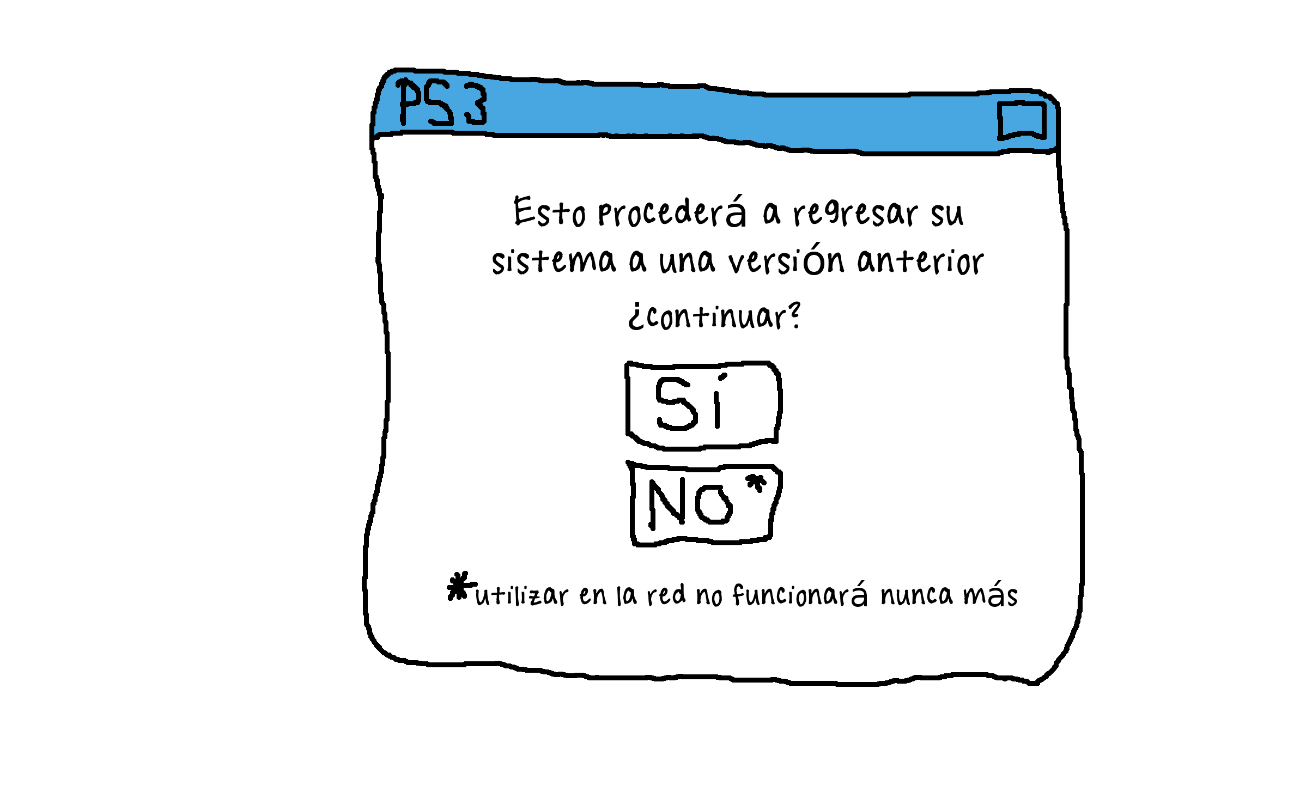

Slide 28
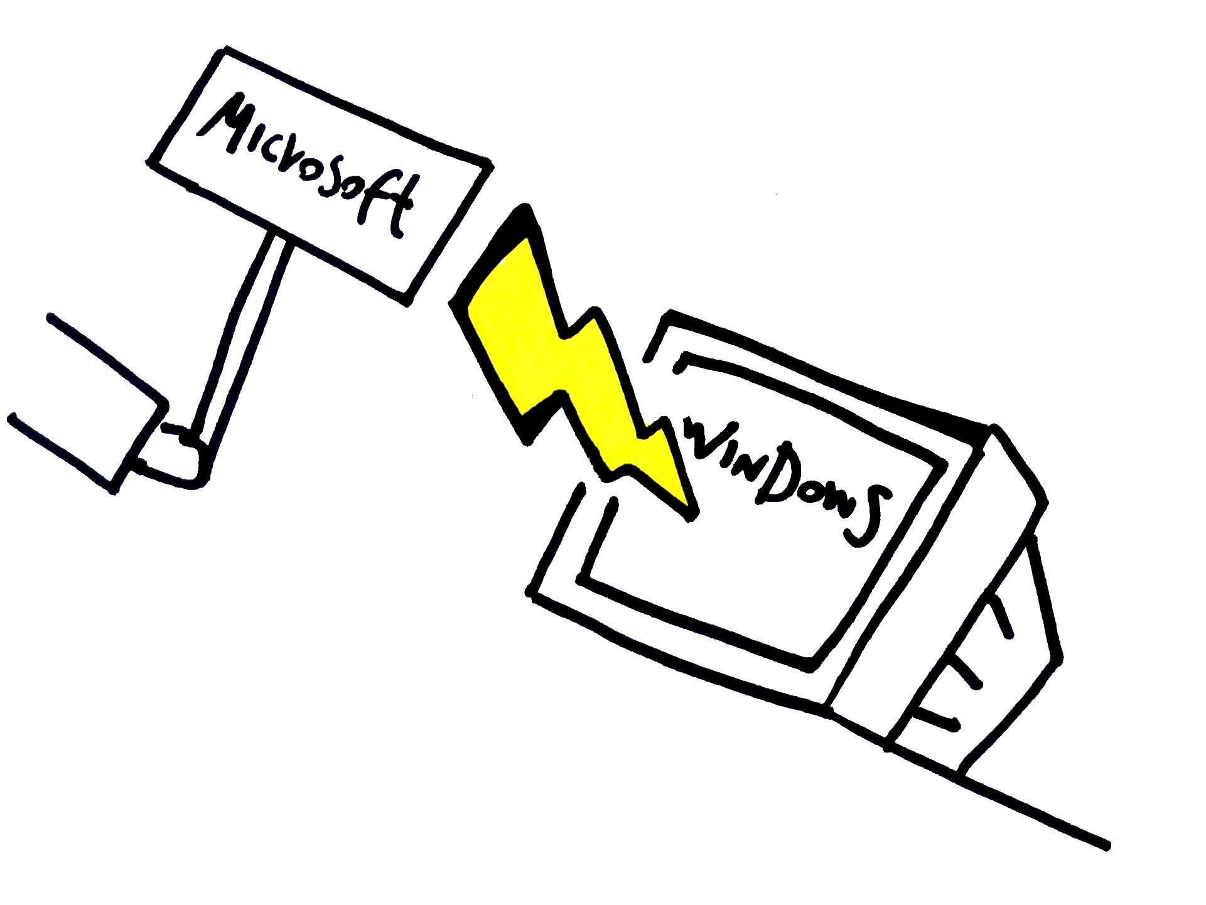

Slide 29
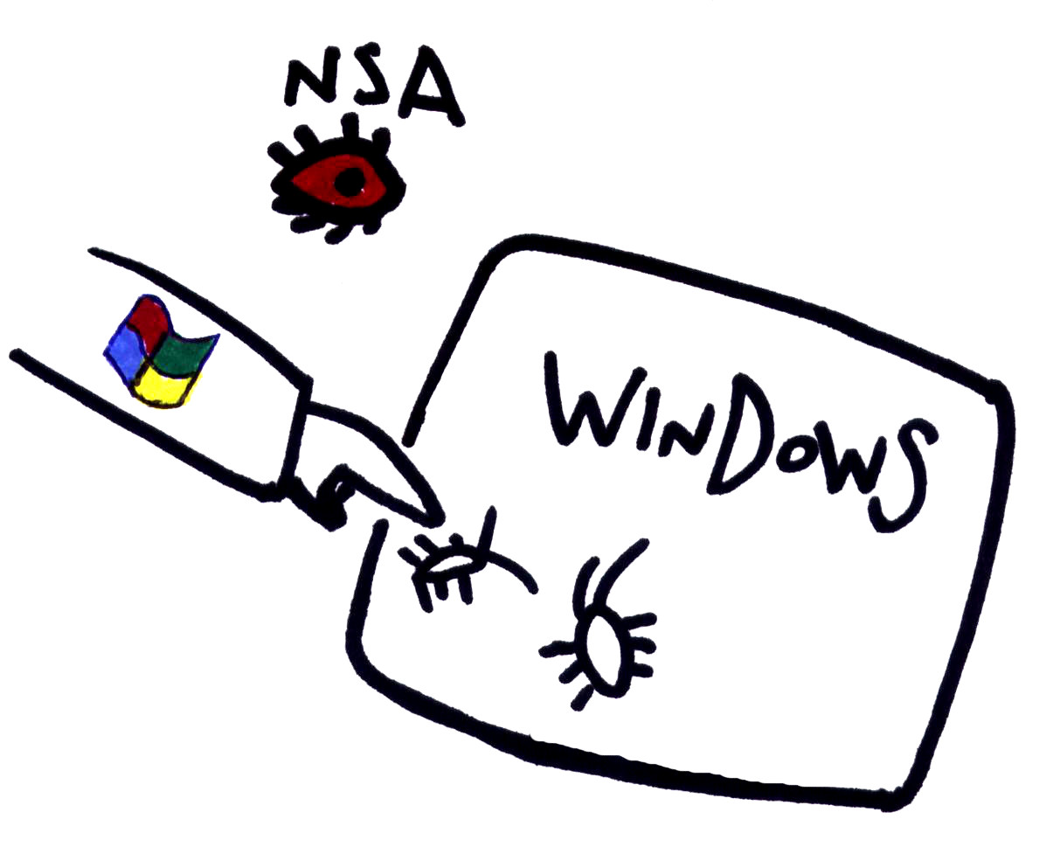

Slide 30
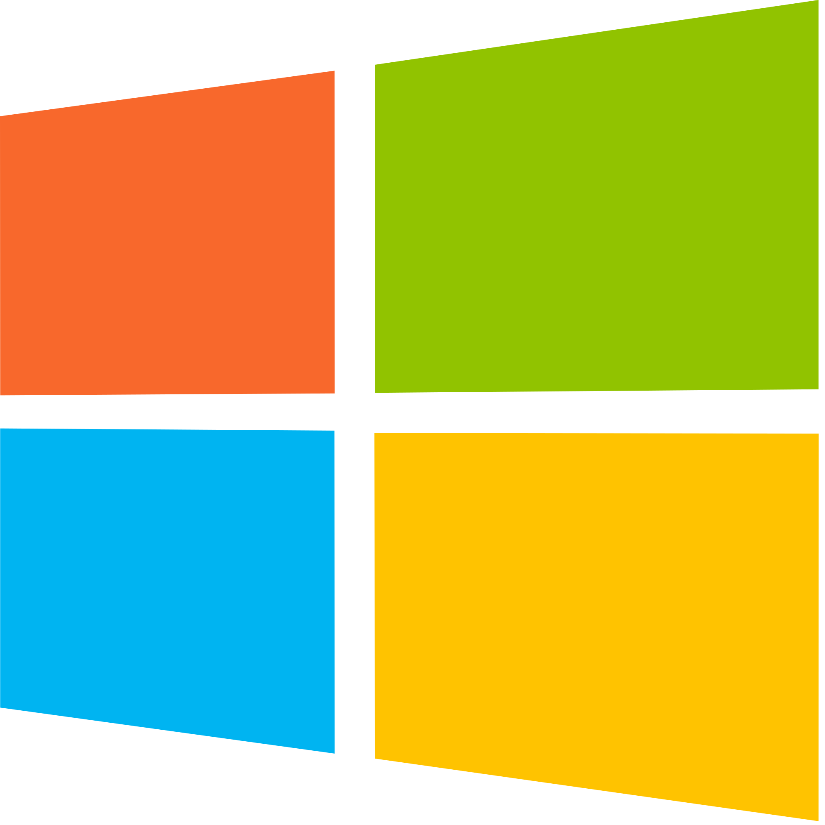
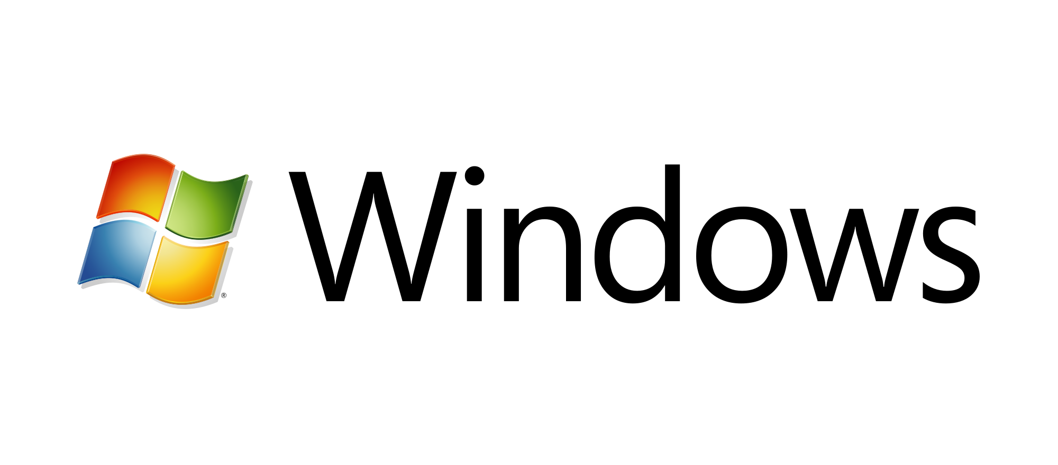
Libertad 0 (Uso)
Libertad 1 (Código)
Libertad 2 (Compartir)
Libertad 3 (Compartir modificado)
Introducción al Software Libre

Slide 31
Libertad 0 (Uso)
Libertad 1 (Código)
Libertad 2 (Compartir)
Libertad 3 (Compartir modificado)
Introducción al Software Libre

Slide 32
Libertad 0 (Uso)
Libertad 1 (Código)
Libertad 2 (Compartir)
Libertad 3 (Compartir modificado)
Introducción al Software Libre

Slide 33
Libertad 0 (Uso)
Libertad 1 (Código)
Libertad 2 (Compartir)
Libertad 3 (Compartir modificado)
Introducción al Software Libre

Slide 34
Libertad 0 (Uso)
Libertad 1 (Código)
Libertad 2 (Compartir)
Libertad 3 (Compartir modificado)
Introducción al Software Libre

Slide 35

VLC Media Player
Libertad 0 (Uso)
Libertad 1 (Código)
Libertad 2 (Compartir)
Libertad 3 (Compartir modificado)
Introducción al Software Libre

Slide 36
VLC Media Player
Libertad 0 (Uso)
Libertad 1 (Código)
Libertad 2 (Compartir)
Libertad 3 (Compartir modificado)
Introducción al Software Libre

Slide 37
VLC Media Player
Libertad 0 (Uso)
Libertad 1 (Código)
Libertad 2 (Compartir)
Libertad 3 (Compartir modificado)
Introducción al Software Libre

Slide 38
VLC Media Player
Libertad 0 (Uso)
Libertad 1 (Código)
Libertad 2 (Compartir)
Libertad 3 (Compartir modificado)
Introducción al Software Libre

Slide 39

VLC Media Player
Libertad 0 (Uso)
Libertad 1 (Código)
Libertad 2 (Compartir)
Libertad 3 (Compartir modificado)
Introducción al Software Libre

Slide 40
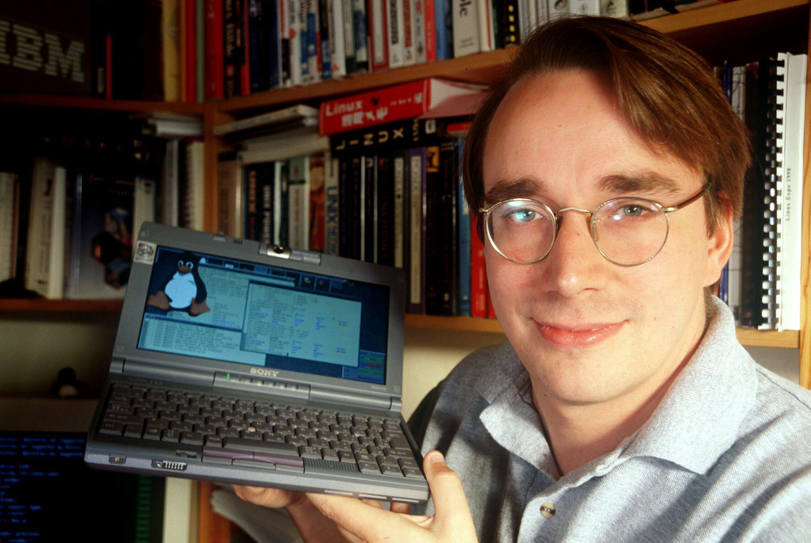
Linus Torvalds
Notes:
Ya en los 90, el proyecto GNU aún no era un sistema operativo completo, ya que carecía de una pieza clave, el kernel o núcleo.
Fue Linus Torvalds quien, en 1991, comenzó un modesto proyecto, que se acabaría convirtiendo en el kernel Linux.

Slide 41
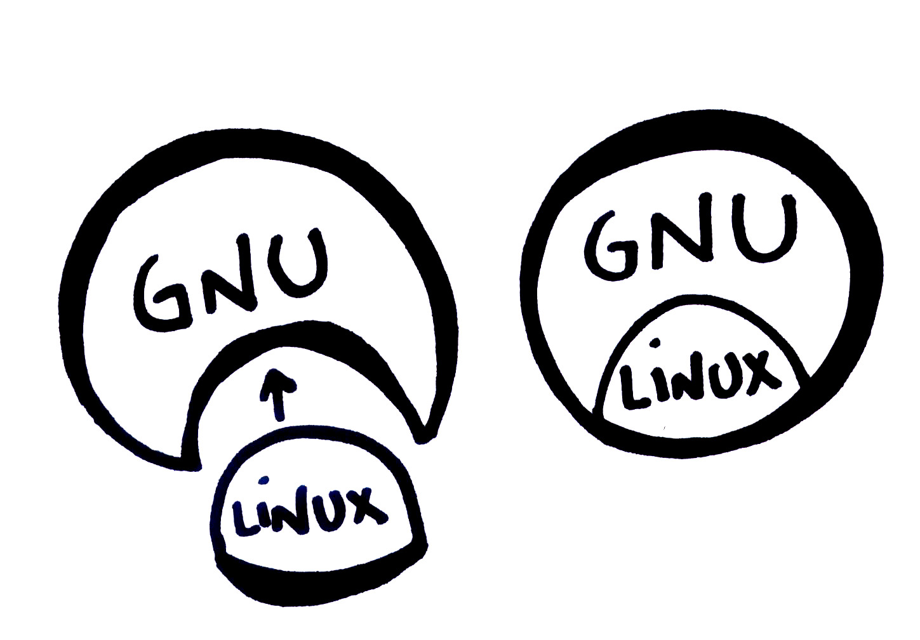
Notes:
Aunque la primera versión no fue software libre, a partir de la versión 0.12 el kernel empezó a ser completamente libre.
Al unirse GNU con el kernel Linux recién creado por Torvalds, nació lo que conocemos como GNU/Linux. Nació así el primer sistema operativo completamente libre y funcional

Slide 42

Linux
o
GNU/Linux
Notes:
Un error muy común es llamar al sistema completo únicamente Linux. Esto, aunque está ampliamente extendido, es erróneo, ya que no hay mención alguna a GNU.
Linux es el kernel, y GNU una colección enorme de paquetes. Ninguno de los dos existe sin el otro.
De hecho, hay más GNU que Linux en el sistema.
La forma ideal de decirlo o escribirlo es, por tanto, GNU/Linux; y solo debe llamarse Linux cuando nos estemos refiriendo exclusivamente al kernel, o sea, el núcleo.

Slide 43
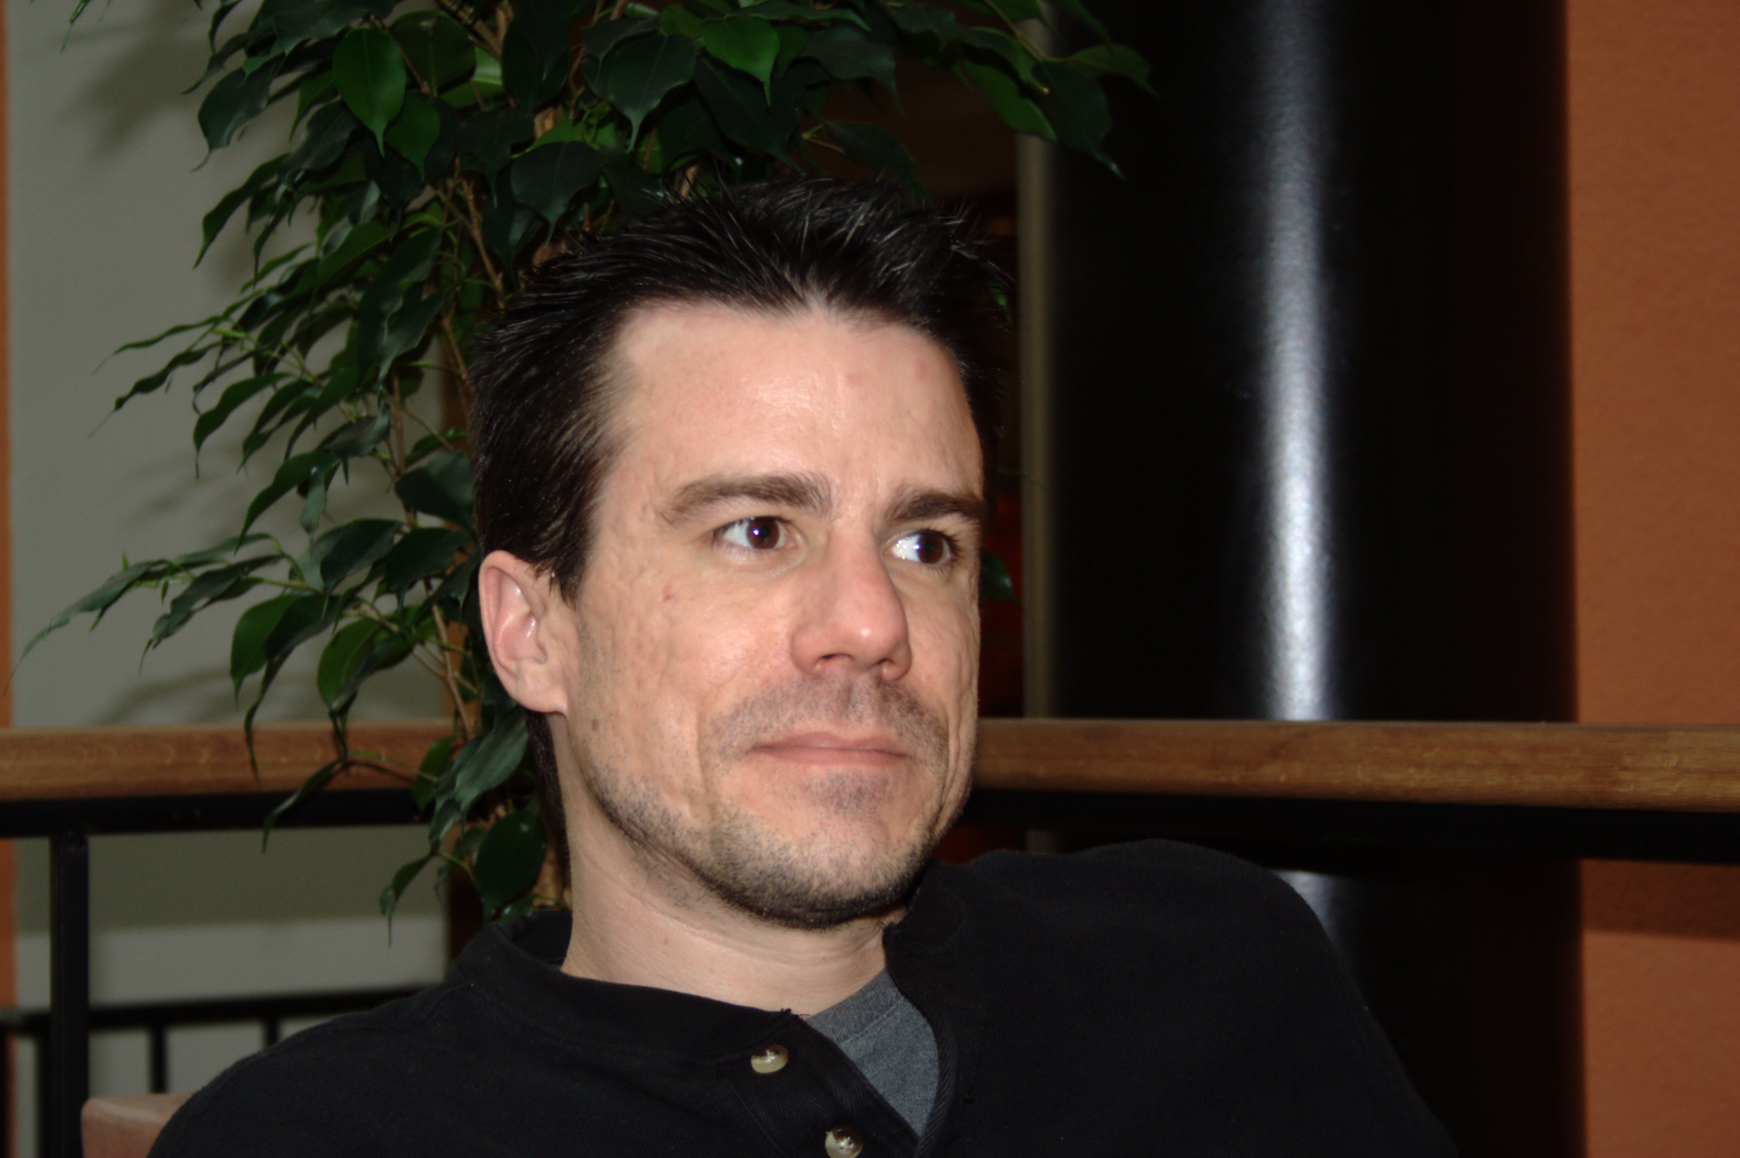
Ian Murdock
Notes:
Alguien que también ha desenvuelto un importante papel en el ecosistema GNU/Linux, es Ian Murdock. Fue él quien creó una de las distribuciones más conocidas, Debian (el nombre viene de su mujer, Deborah, y de él, Ian), y también una de las más modificadas. De Debian derivan, por ejemplo, Ubuntu y Mint.

Slide 44
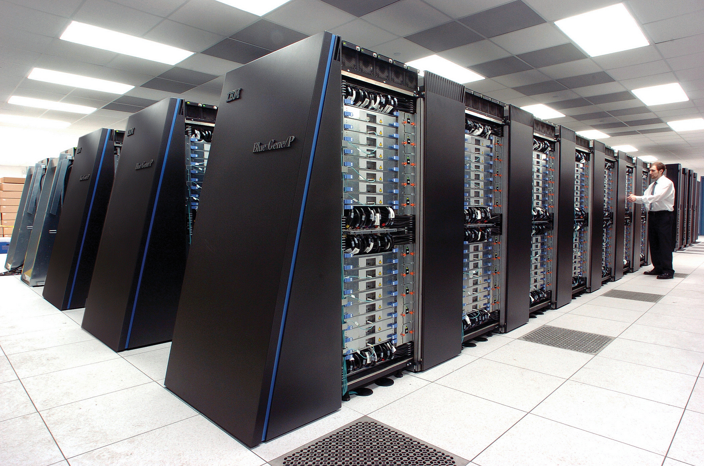
Ventajas del Software Libre

Slide 45
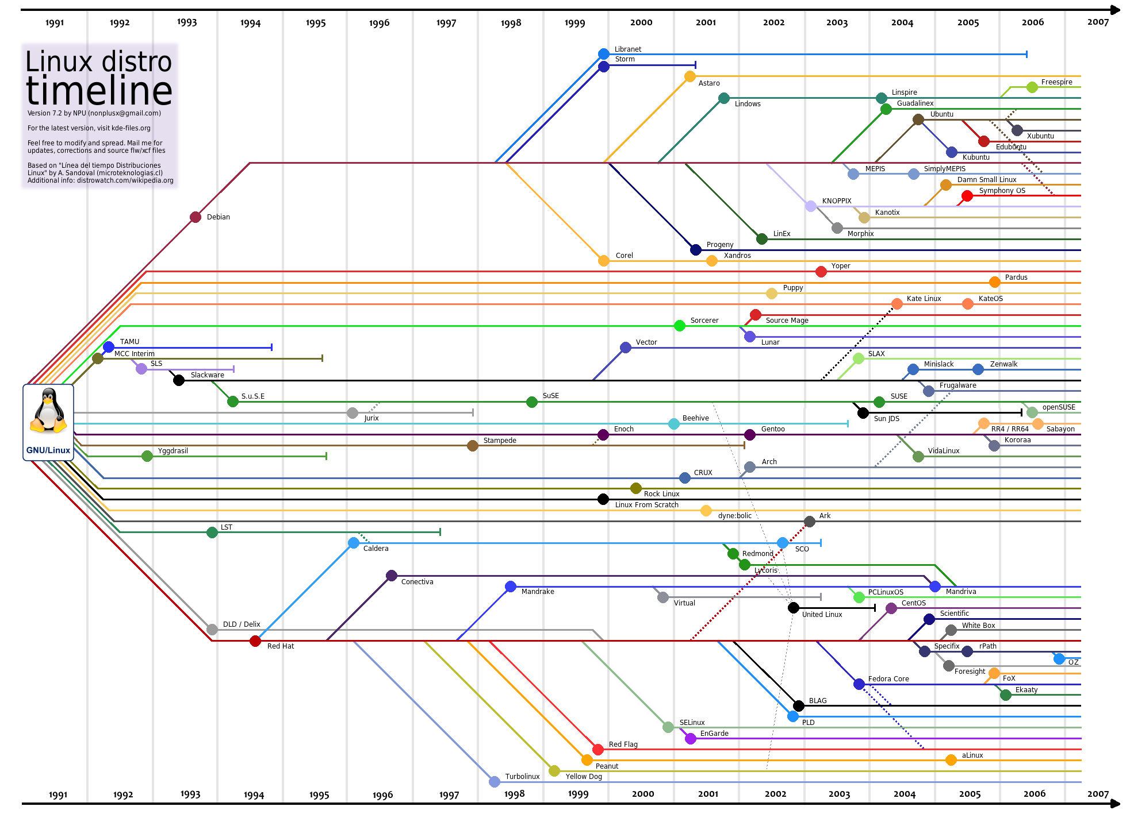
Distribuciones principales

Slide 46
Breve historia

